Slide 1
Байесовский подход

Slide 2
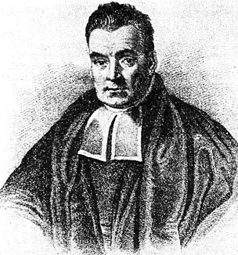
История
Английский священник
Томас Байес (это неточно)
ru.wikipedia.org

Slide 3
История
Английский священник
Родился то ли в 1701, то ли в 1702 году
Томас Байес (это неточно)
ru.wikipedia.org

Slide 4
История
Английский священник
Родился то ли в 1701, то ли в 1702 году
О жизни известно довольно мало
Томас Байес (это неточно)
ru.wikipedia.org

Slide 5
История
Английский священник
Родился то ли в 1701, то ли в 1702 году
О жизни известно довольно мало
Даже неясно, как он на самом деле выглядел
Томас Байес (это неточно)
ru.wikipedia.org

Slide 6
История
Английский священник
Родился то ли в 1701, то ли в 1702 году
О жизни известно довольно мало
Даже неясно как, он на самом деле выглядел
Портрет Байеса, которым часто иллюстрируют книги, на самом деле может принадлежать другому человеку
Томас Байес (это неточно)
ru.wikipedia.org

Slide 7
История
Английский священник
Родился то ли в 1701, то ли в 1702 году
О жизни известно довольно мало
Даже неясно как, он на самом деле выглядел
Портрет Байеса, которым часто иллюстрируют книги, на самом деле может принадлежать другому человеку
Написал две работы: одну по богословию, одну по математике
Томас Байес (это неточно)
ru.wikipedia.org

Slide 8
История
Математическая работа Байеса была опубликована только после его смерти
Пьер-Симон Лаплас
(это точно)
ru.wikipedia.org

Slide 9
История
Математическая работа Байеса была опубликована только после его смерти
Чуть позже один из отцов-основателей теории вероятностей, Лаплас, сформулировал теорему Байеса в том виде, в каком мы её сегодня знаем
Пьер-Симон Лаплас
(это точно)
ru.wikipedia.org

Slide 10
Что происходит когда встаёт солнце
Человек впервые попал в наш мир и впервые видит, как встаёт солнце
Кадр из фильма «Звездные войны эпизод 4: новая надежда», реж. Джордж Лукас, Lucasfilm, 20th Century Fox
Notes:
Картинка из фильма Джорджа Лукаса: Звездные войны эпизод 4: новая надежда

Slide 11
Что происходит когда встаёт солнце
Человек впервые попал в наш мир и впервые видит, как встаёт солнце
Бедняга ничего не знает про солнце и не понимает, насколько восход солнца – обычное явление
Кадр из фильма «Звездные войны эпизод 4: новая надежда», реж. Джордж Лукас, Lucasfilm, 20th Century Fox
Notes:
Картинка из фильма Джорджа Лукаса: Звездные войны эпизод 4: новая надежда

Slide 12
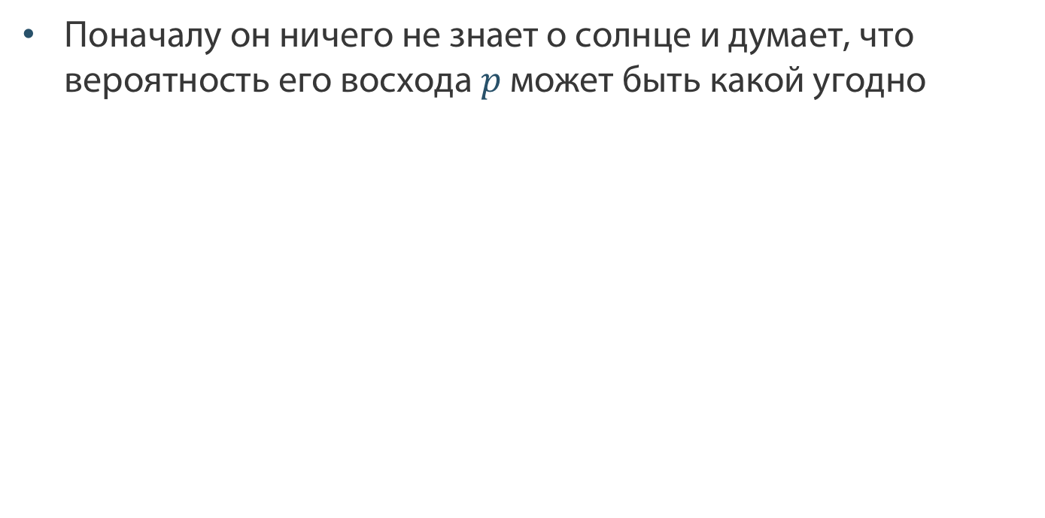
Что происходит когда встаёт солнце
Поначалу он ничего не знает о солнце и думает, что вероятность его восхода $p$ может быть какой угодно
https://en.wikipedia.org/wiki/Sunrise_problem

Slide 13
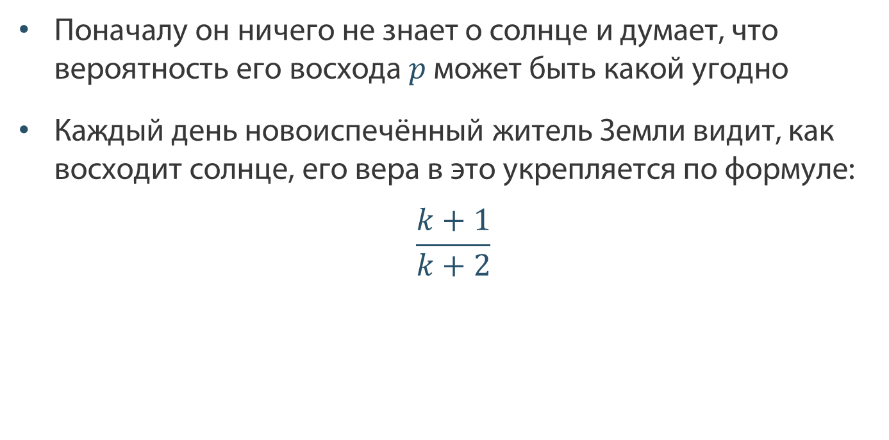
Что происходит когда встаёт солнце
Поначалу он ничего не знает о солнце и думает, что вероятность его восхода $p$ может быть какой угодно
Каждый день новоиспечённый житель Земли видит, как восходит солнце, его вера в это укрепляется по формуле:
$$\frac{k+1}{k+2}$$
https://en.wikipedia.org/wiki/Sunrise_problem

Slide 14
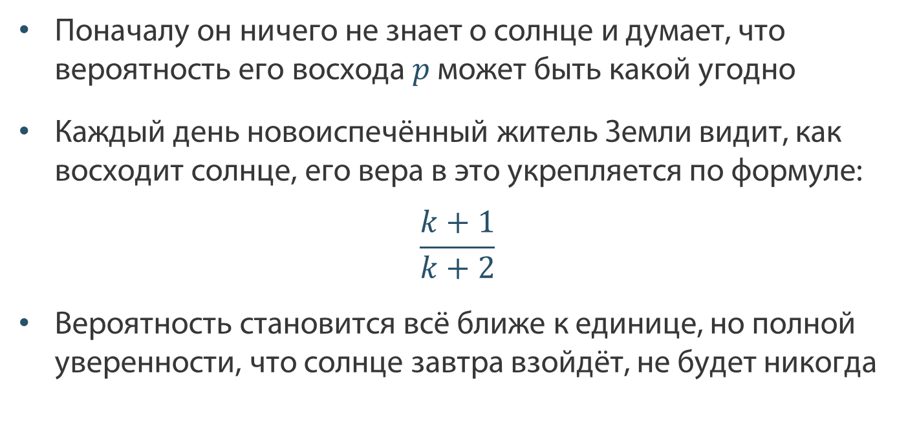
Что происходит когда встаёт солнце
Поначалу он ничего не знает о солнце и думает, что вероятность его восхода $p$ может быть какой угодно
Каждый день новоиспечённый житель Земли видит, как восходит солнце, его вера в это укрепляется по формуле:
$$\frac{k+1}{k+2}$$
Вероятность становится всё ближе к единице, но полной уверенности, что солнце завтра взойдёт, не будет никогда
https://en.wikipedia.org/wiki/Sunrise_problem

Slide 15
Снова про наше незнание
Формулу для нашей уверенности в восходе солнца можно получить по теореме Байеса

Slide 16
Снова про наше незнание
Формулу для нашей уверенности в восходе солнца можно получить по теореме Байеса
Теорема Байеса – простое правило обновления уровня доверия к гипотезе, при получении новых доказательств

Slide 17
Снова про наше незнание
Формулу для нашей уверенности в восходе солнца можно получить по теореме Байеса
Теорема Байеса – простое правило обновления уровня доверия к гипотезе, при получении новых доказательств
На самом деле мы используем этот принцип ежедневно, он очень естественен

Slide 18
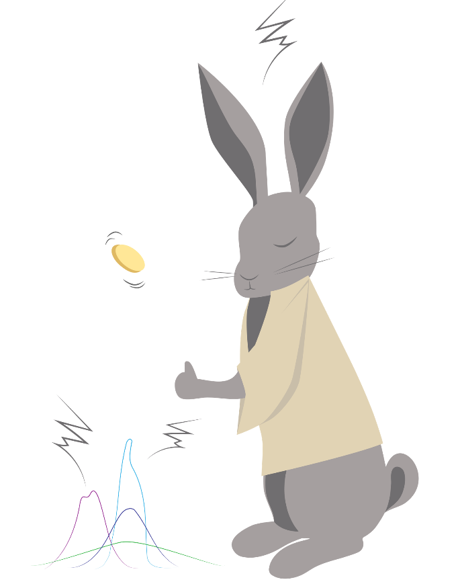
Байесовский взгляд на вероятность
Лаплас: детерминизм, мы могли бы идеально прогнозировать вселенную, если бы измерили точное положение каждого атома, но издержки этого огромны

Slide 19
Байесовский взгляд на вероятность
Лаплас: детерминизм, мы могли бы идеально прогнозировать вселенную, если бы измерили точное положение каждого атома, но издержки этого огромны
Между совершенством природы и несовершенством человеческого познания огромный разрыв

Slide 20
Байесовский взгляд на вероятность
Лаплас: детерминизм, мы могли бы идеально прогнозировать вселенную, если бы измерили точное положение каждого атома, но издержки этого огромны
Между совершенством природы и несовершенством человеческого познания огромный разрыв
Неопределённость – результат этого разрыва

Slide 21
Байесовский взгляд на вероятность
Лаплас: детерминизм, мы могли бы идеально прогнозировать вселенную, если бы измерили точное положение каждого атома, но издержки этого огромны
Между совершенством природы и несовершенством человеческого познания огромный разрыв
Неопределённость – результат этого разрыва
Случайность возникает из-за нашего незнания, а вероятность – способ его измерить

Slide 22
Байесовский взгляд на вероятность
Лаплас: детерминизм, мы могли бы идеально прогнозировать вселенную, если бы измерили точное положение каждого атома, но издержки этого огромны
Между совершенством природы и несовершенством человеческого познания огромный разрыв
Неопределённость – результат этого разрыва
Случайность возникает из-за нашего незнания, а вероятность – способ его измерить
Вероятность – субъективна

Slide 23
Объективная случайность
Кадр из фильма «Прибытие», реж. Дени Вильнев, FilmNation Entertainment, Lava Bear Films, 21 Laps Entertainment, Paramount Pictures
Notes:
Кадр из фильма Прибытие (2016)

Slide 24
История
В науке нет места субъективности
Рональд Фишер
(это почти наверное)
dic.academic.ru

Slide 25
История
В науке нет места субъективности
Можно оценивать вероятность только тех событий, которые происходят более одного раза
Рональд Фишер
(это почти наверное)
dic.academic.ru

Slide 26
История
В науке нет места субъективности
Можно оценивать вероятность только тех событий, которые происходят более одного раза
Фишер впервые употребил термин “байесовская статистика” в своих работах
Рональд Фишер
(это почти наверное)
dic.academic.ru

Slide 27
История
В науке нет места субъективности
Можно оценивать вероятность только тех событий, которые происходят более одного раза
Фишер впервые употребил термин “байесовская статистика” в своих работах
Разработка метода максимального правдоподобия, процедур проверки гипотез и всего того статистического арсенала, который мы изучали
Рональд Фишер
(это почти наверное)
dic.academic.ru

Slide 28
Почему байесовская статистика умерла
Вычислительные сложности

Slide 29
Почему байесовская статистика умерла
Вычислительные сложности
Даже для простых моделей возникают сложные интегралы и распределения

Slide 30
Почему байесовская статистика умерла
Вычислительные сложности
Даже для простых моделей возникают сложные интегралы и распределения
Не для каждого распределения можно вывести формулы

Slide 31
Почему байесовская статистика умерла
Вычислительные сложности
Даже для простых моделей возникают сложные интегралы и распределения
Не для каждого распределения можно вывести формулы
Критика “субъективного” подхода: можно взять разные априорные распределения и получить противоположные результаты

Slide 32
Почему байесовская статистика воскресла
Развитие компьютеров

Slide 33
Почему байесовская статистика воскресла
Развитие компьютеров
MCMC и другие алгоритмы позволили работать с любыми априорными распределениями

Slide 34
Почему байесовская статистика воскресла
Развитие компьютеров
MCMC и другие алгоритмы позволили работать с любыми априорными распределениями
Оказалось, что многие частотные алгоритмы – частный случай байесовских

Slide 35
Почему байесовская статистика воскресла
Развитие компьютеров
MCMC и другие алгоритмы позволили работать с любыми априорными распределениями
Оказалось, что многие частотные алгоритмы – частный случай байесовских
Байесовские идеи оказались полезны в разных областях современного машинного обучения

Slide 36
План
Вспомним формулу Байеса для дискретного и непрерывного случаев

Slide 37
План
Вспомним формулу Байеса для дискретного и непрерывного случаев
Осознаем, что Байесовские методы – лишь новый способ взглянуть на старые модели

Slide 38
План
Вспомним формулу Байеса для дискретного и непрерывного случаев
Осознаем, что Байесовские методы – лишь новый способ взглянуть на старые модели
Обсудим сопряжённые распределения и алгоритм Монте-Карло по схеме Марковской цепи (MCMC)

Slide 39
План
Вспомним формулу Байеса для дискретного и непрерывного случаев
Осознаем, что Байесовские методы – лишь новый способ взглянуть на старые модели
Обсудим сопряжённые распределения и алгоритм Монте-Карло по схеме Марковской цепи (MCMC)
Посмотрим как байесовский вывод связан с методом максимального правдоподобия

Slide 40
План
Вспомним формулу Байеса для дискретного и непрерывного случаев
Осознаем, что Байесовские методы – лишь новый способ взглянуть на старые модели
Обсудим сопряжённые распределения и алгоритм Монте-Карло по схеме Марковской цепи (MCMC)
Посмотрим как байесовский вывод связан с методом максимального правдоподобия
Оценим несколько простых моделей

Slide 41
Две статистики

Slide 42
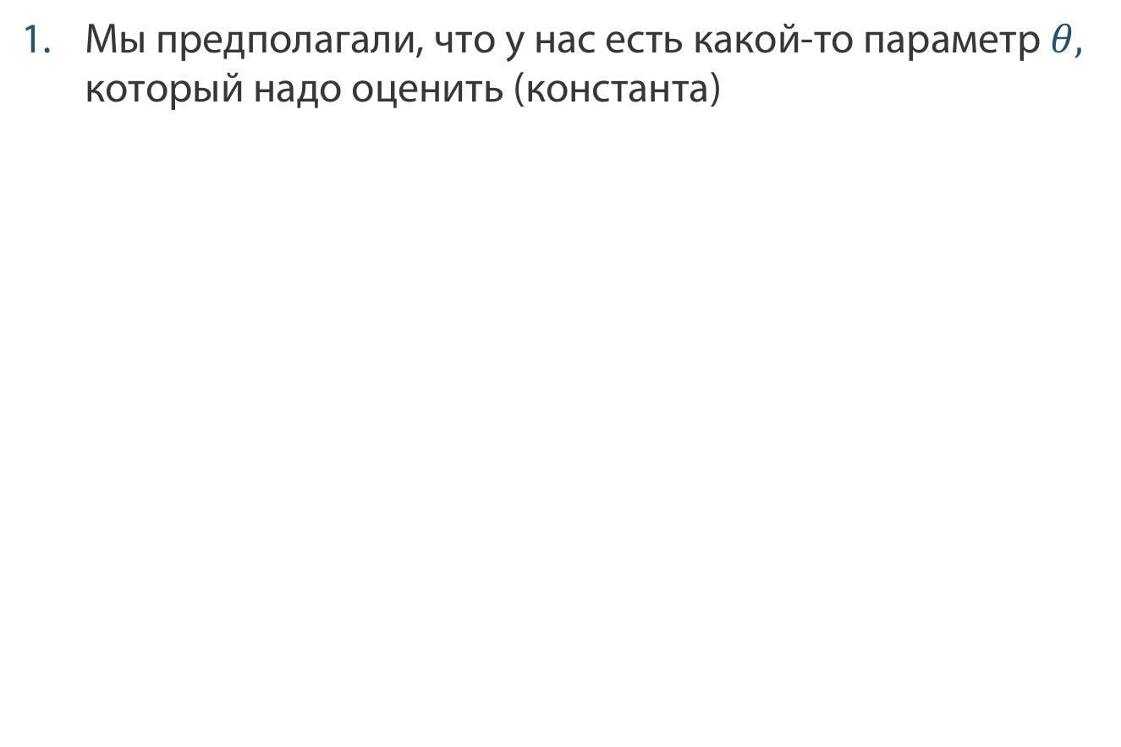
Как мы строили модели раньше
Мы предполагали, что у нас есть какой-то параметр $θ,$ который надо оценить (константа)

Slide 43
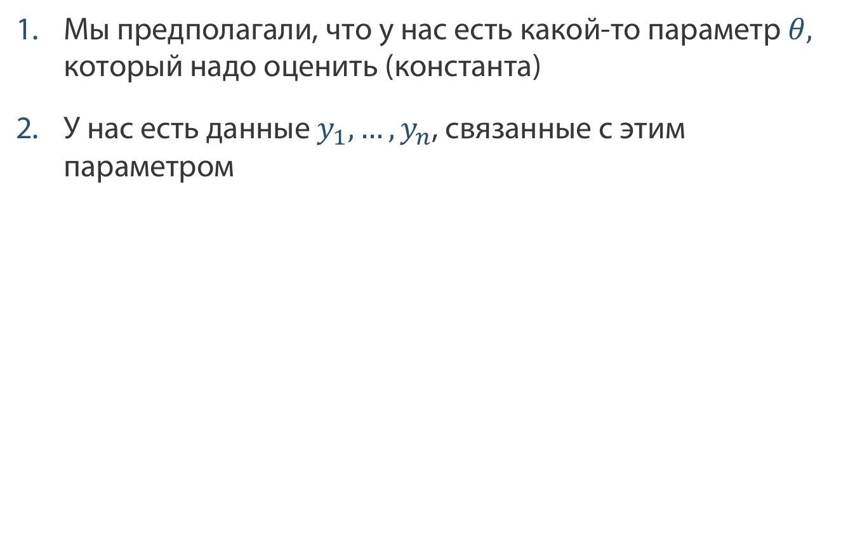
Как мы строили модели раньше
Мы предполагали, что у нас есть какой-то параметр $θ,$ который надо оценить (константа)
У нас есть данные $y_{1}, …, y_{n}$, связанные с этим параметром

Slide 44
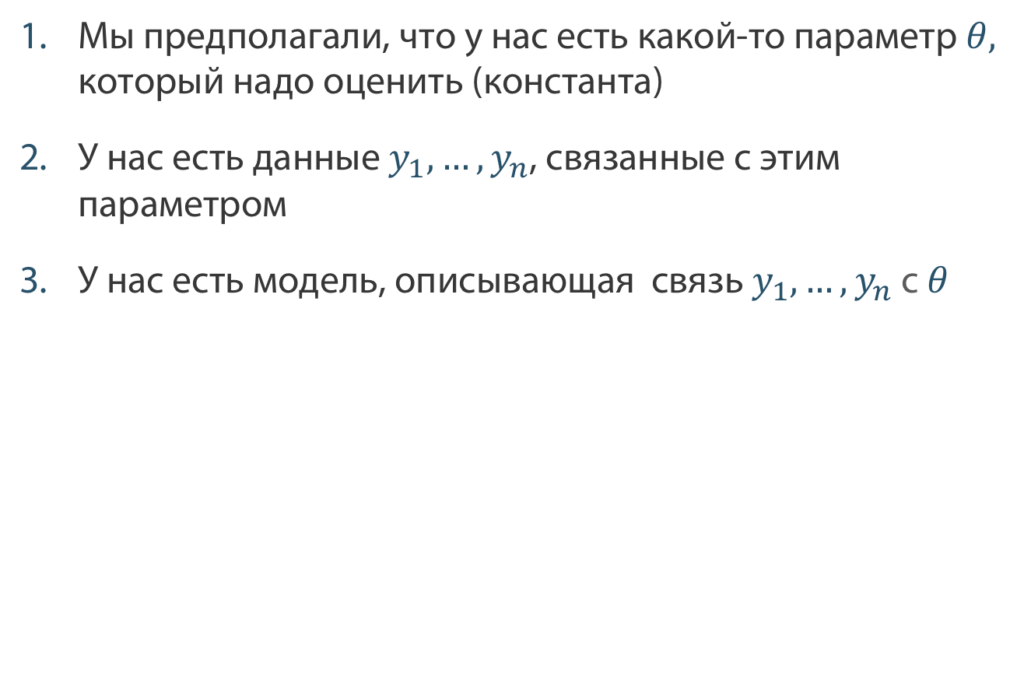
Как мы строили модели раньше
Мы предполагали, что у нас есть какой-то параметр $θ,$ который надо оценить (константа)
У нас есть данные $y_{1}, …, y_{n}$, связанные с этим параметром
У нас есть модель, описывающая связь $y_{1}, …, y_{n}$ с $θ$

Slide 45
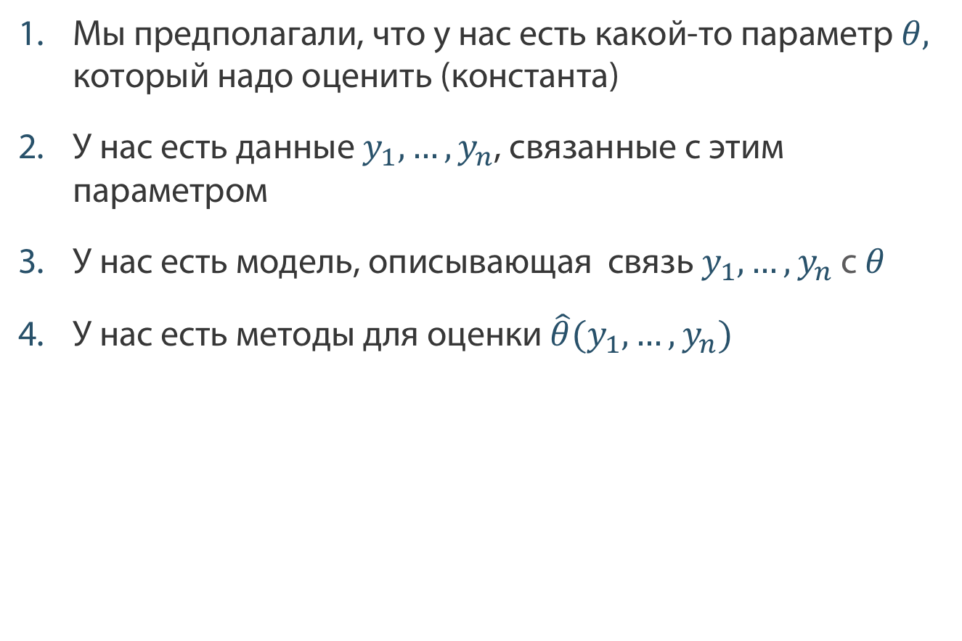
Как мы строили модели раньше
Мы предполагали, что у нас есть какой-то параметр $θ,$ который надо оценить (константа)
У нас есть данные $y_{1}, …, y_{n}$, связанные с этим параметром
У нас есть модель, описывающая связь $y_{1}, …, y_{n}$ с $θ$
У нас есть методы для оценки ${\hat{θ}(y}_{1}, …, y_{n})$

Slide 46
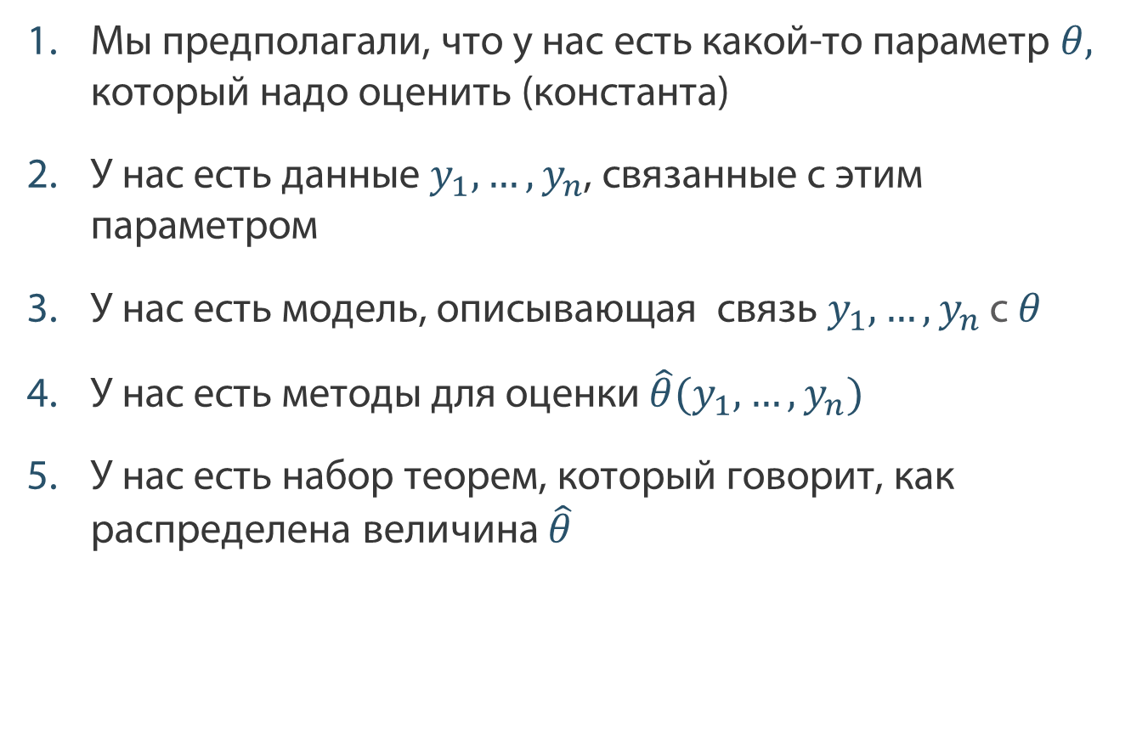
Как мы строили модели раньше
Мы предполагали, что у нас есть какой-то параметр $θ,$ который надо оценить (константа)
У нас есть данные $y_{1}, …, y_{n}$, связанные с этим параметром
У нас есть модель, описывающая связь $y_{1}, …, y_{n}$ с $θ$
У нас есть методы для оценки ${\hat{θ}(y}_{1}, …, y_{n})$
У нас есть набор теорем, который говорит, как распределена величина $\hat{θ}$

Slide 47
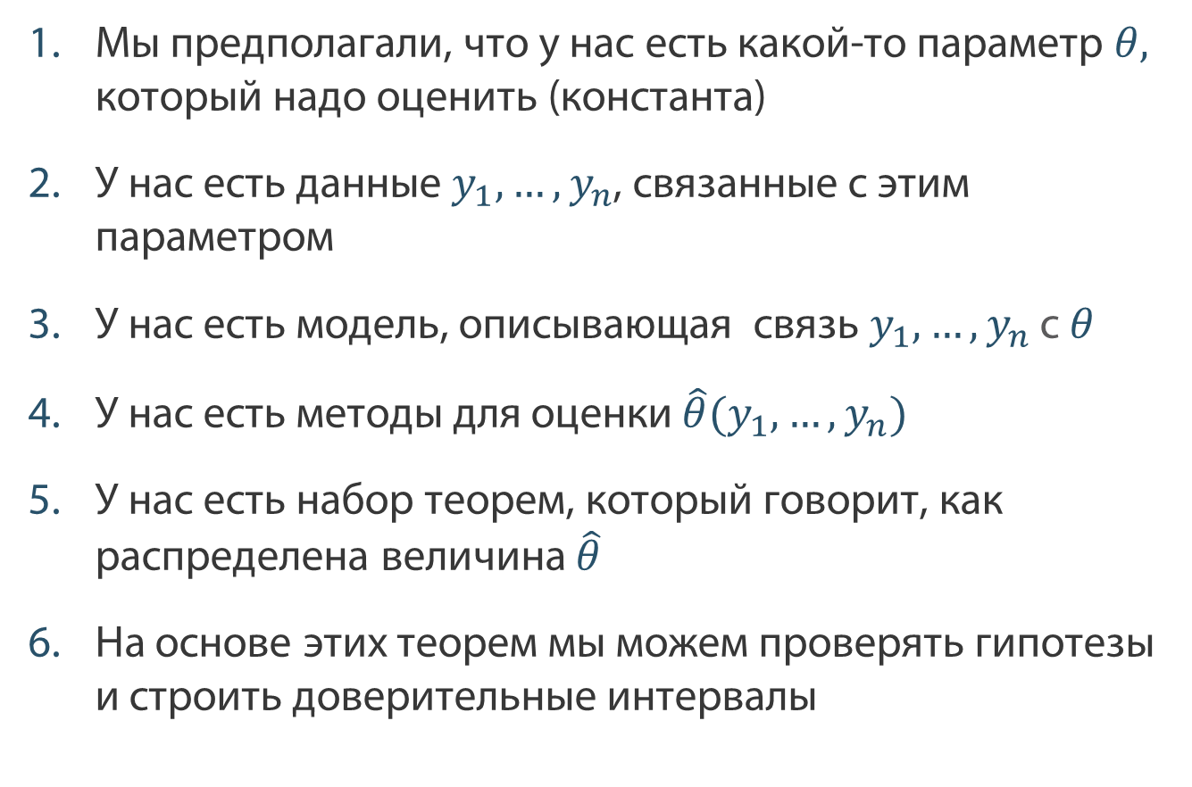
Как мы строили модели раньше
Мы предполагали, что у нас есть какой-то параметр $θ,$ который надо оценить (константа)
У нас есть данные $y_{1}, …, y_{n}$, связанные с этим параметром
У нас есть модель, описывающая связь $y_{1}, …, y_{n}$ с $θ$
У нас есть методы для оценки ${\hat{θ}(y}_{1}, …, y_{n})$
У нас есть набор теорем, который говорит, как распределена величина $\hat{θ}$
На основе этих теорем мы можем проверять гипотезы и строить доверительные интервалы

Slide 48

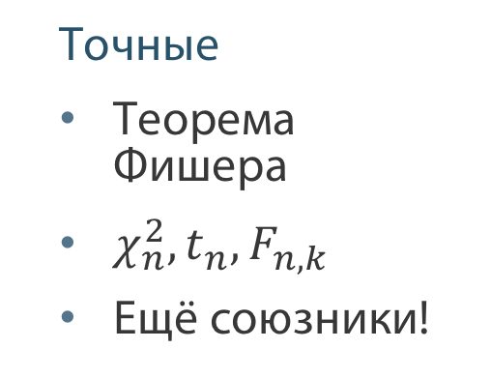
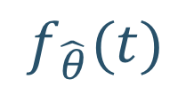
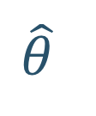
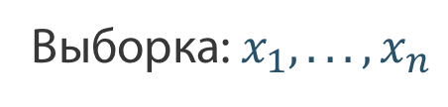
Схема математической статистики
Схема математической статистики
Выборка: $x_{1},...,x_{n}$
Параметр: $θ$
Точность оценки, прогнозов
доверительные интервалы
$$\hat{θ}$$
$$f_{\hat{θ}}(t)$$
Как оценить
Метод моментов
Метод максимального правдоподобия
Союзники
Асимптотические (при большом n)
ЦПТ
Дельта-метод
Ответы на вопросы
проверка гипотез
Точные
Теорема Фишера
$χ_{n}^{2},t_{n},F_{n,k}$
Ещё союзники!
Хорошие свойства
Несмещенная
Состоятельная
Эффективная

Slide 49

Подмена понятий
Нам хотелось получить ответ на вопрос:
$ℙ\left(θ>3 ∣ y\right)−?$

Slide 50
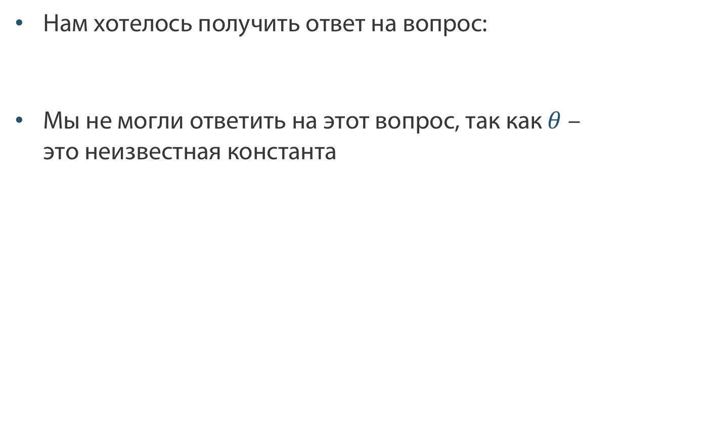
Подмена понятий
Нам хотелось получить ответ на вопрос:
Мы не могли ответить на этот вопрос, так как $θ$ – это неизвестная константа
$ℙ\left(θ>3 ∣ y\right)−?$

Slide 51
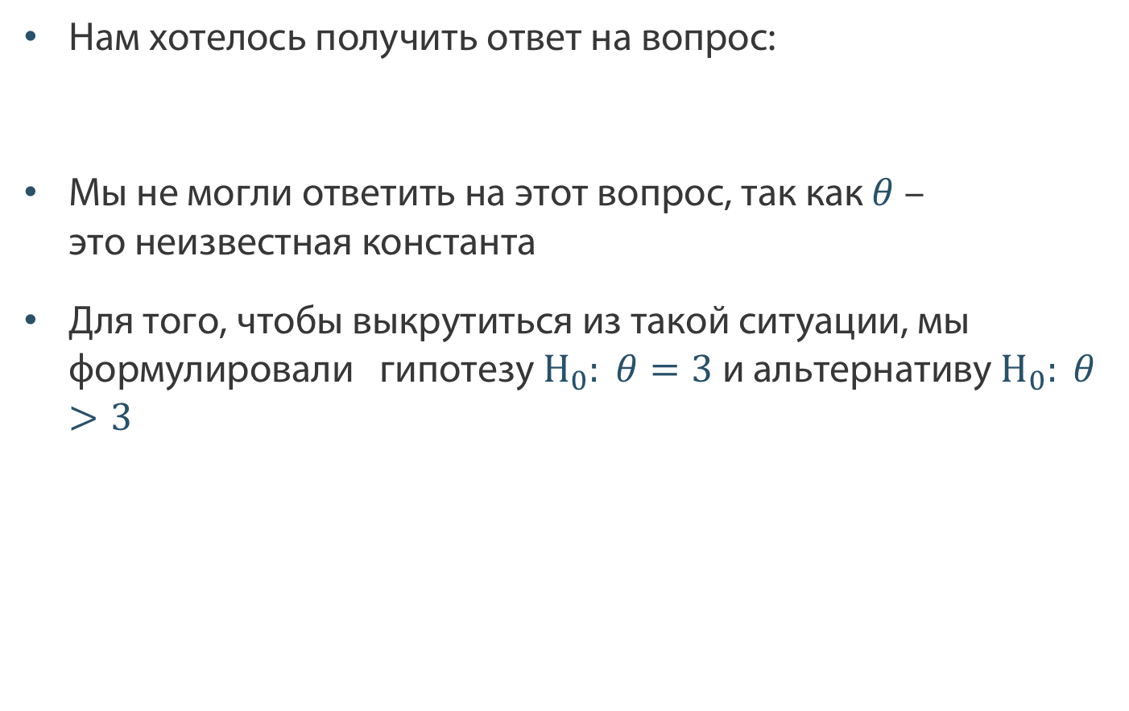
Подмена понятий
Нам хотелось получить ответ на вопрос:
Мы не могли ответить на этот вопрос, так как $θ$ – это неизвестная константа
Для того, чтобы выкрутиться из такой ситуации, мы формулировали гипотезу $H_{0}: θ=3$ и альтернативу $H_{0}: θ>3$
$ℙ\left(θ>3 ∣ y\right)−?$

Slide 52
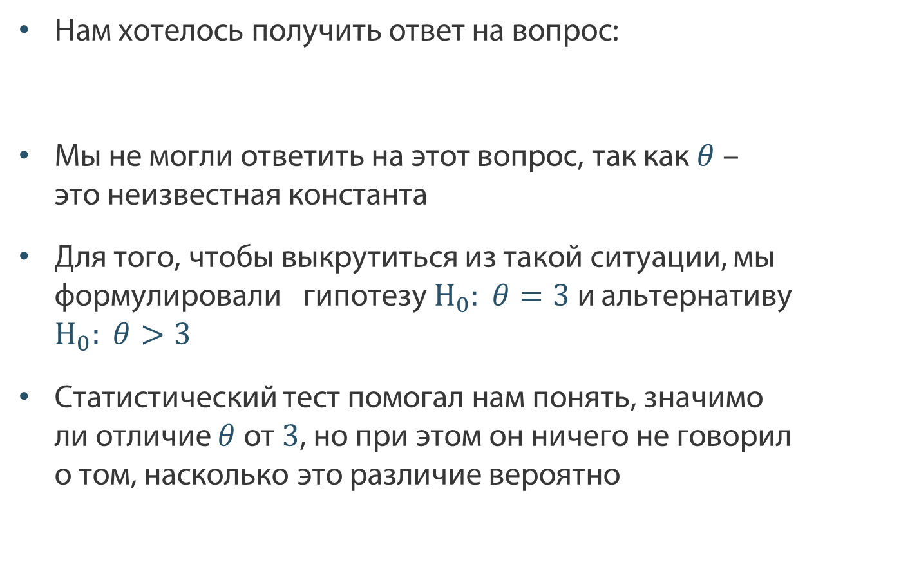
Подмена понятий
Нам хотелось получить ответ на вопрос:
Мы не могли ответить на этот вопрос, так как $θ$ – это неизвестная константа
Для того, чтобы выкрутиться из такой ситуации, мы формулировали гипотезу $H_{0}: θ=3$ и альтернативу $H_{0}: θ>3$
Статистический тест помогал нам понять, значимо ли отличие $θ$ от $3$, но при этом он ничего не говорил о том, насколько это различие вероятно
$ℙ\left(θ>3 ∣ y\right)−?$

Slide 53
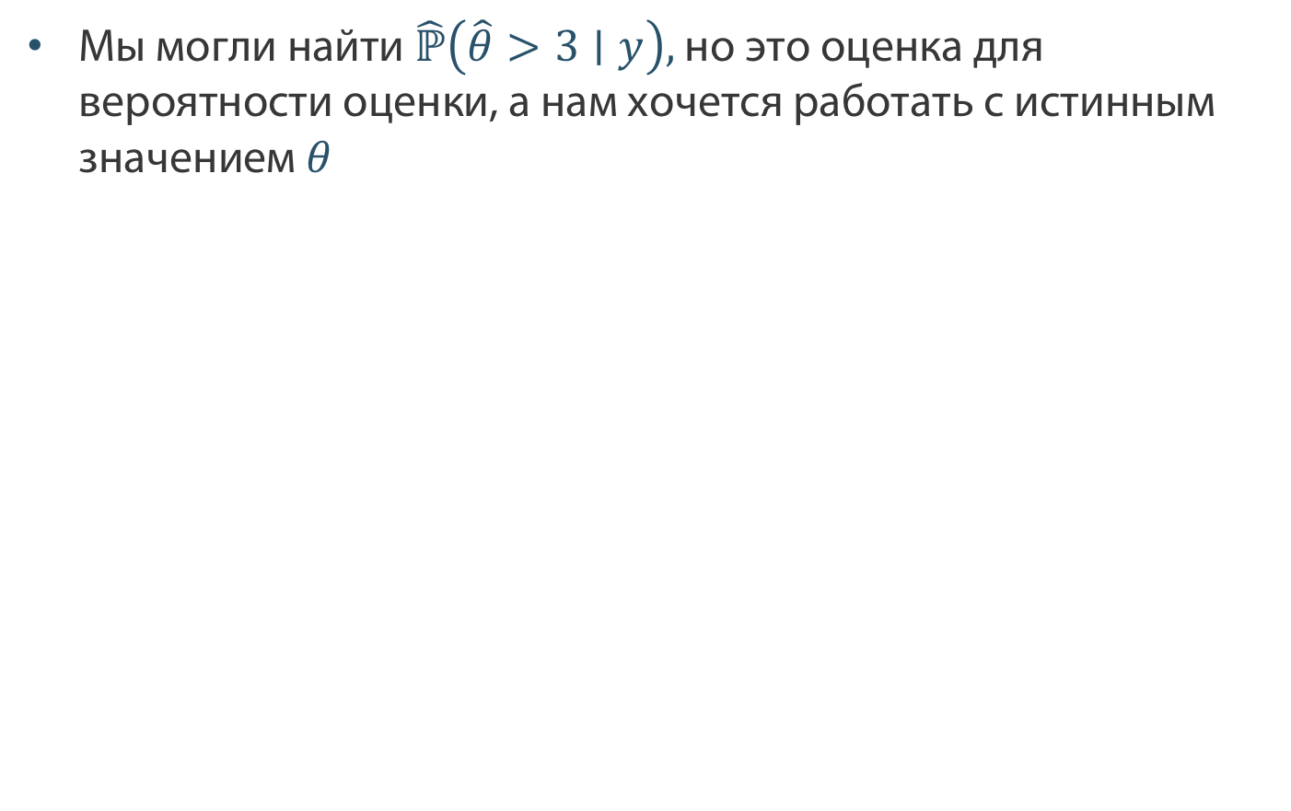
Подмена понятий
Мы могли найти $\hat{ℙ}\left(\hat{θ}>3∣y\right),$ но это оценка для вероятности оценки, а нам хочется работать с истинным значением $θ$

Slide 54
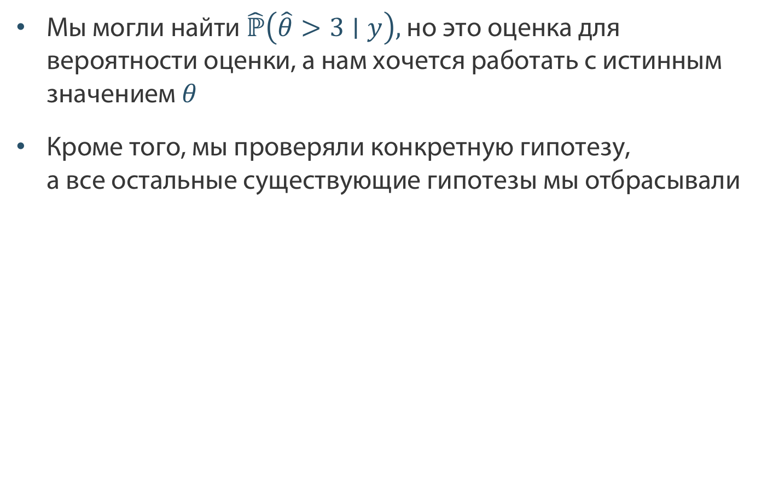
Подмена понятий
Мы могли найти $\hat{ℙ}\left(\hat{θ}>3∣y\right),$ но это оценка для вероятности оценки, а нам хочется работать с истинным значением $θ$
Кроме того, мы проверяли конкретную гипотезу, а все остальные существующие гипотезы мы отбрасывали

Slide 55
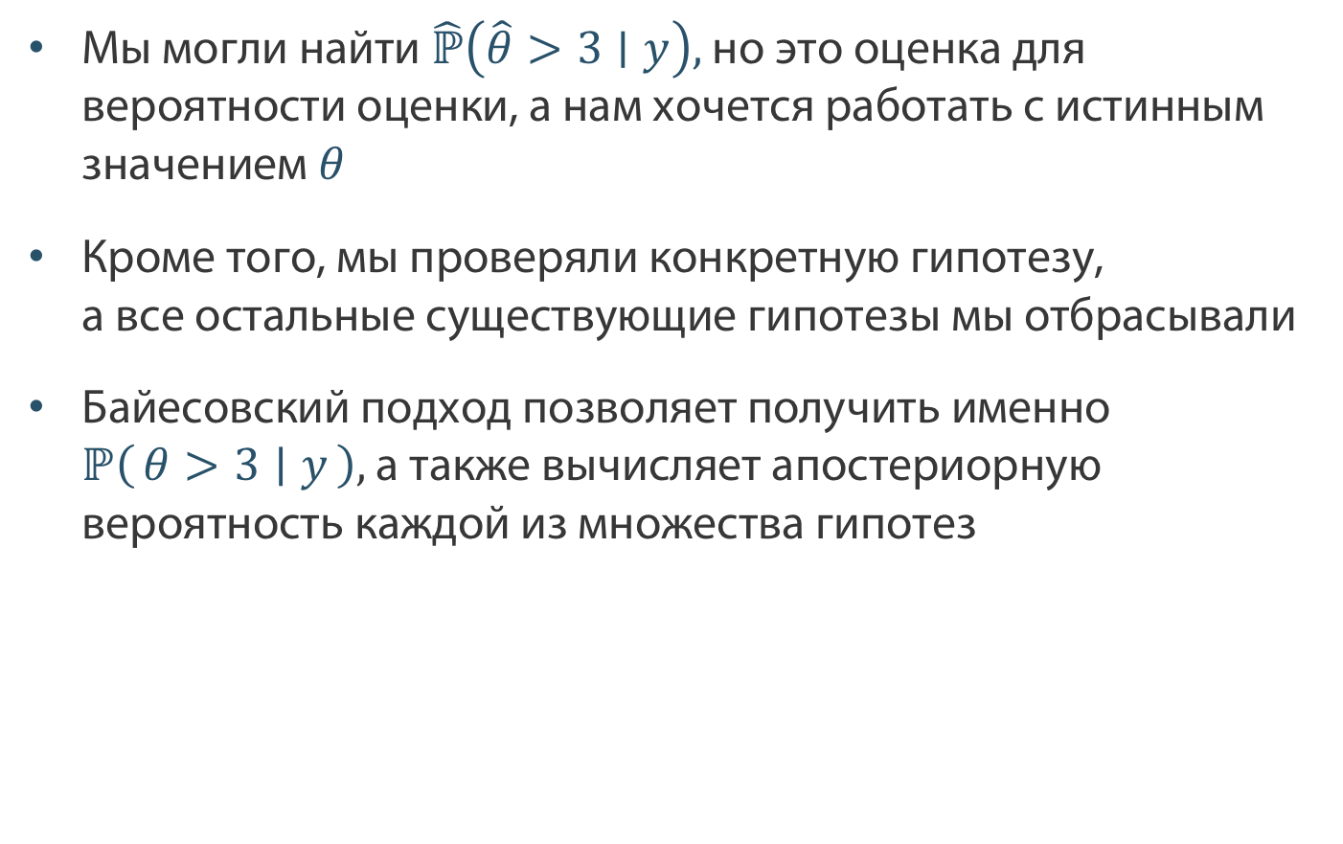
Подмена понятий
Мы могли найти $\hat{ℙ}\left(\hat{θ}>3∣y\right),$ но это оценка для вероятности оценки, а нам хочется работать с истинным значением $θ$
Кроме того, мы проверяли конкретную гипотезу, а все остальные существующие гипотезы мы отбрасывали
Байесовский подход позволяет получить именно $ℙ\left(θ>3 ∣ y\right),$ а также вычисляет апостериорную вероятность каждой из множества гипотез

Slide 56
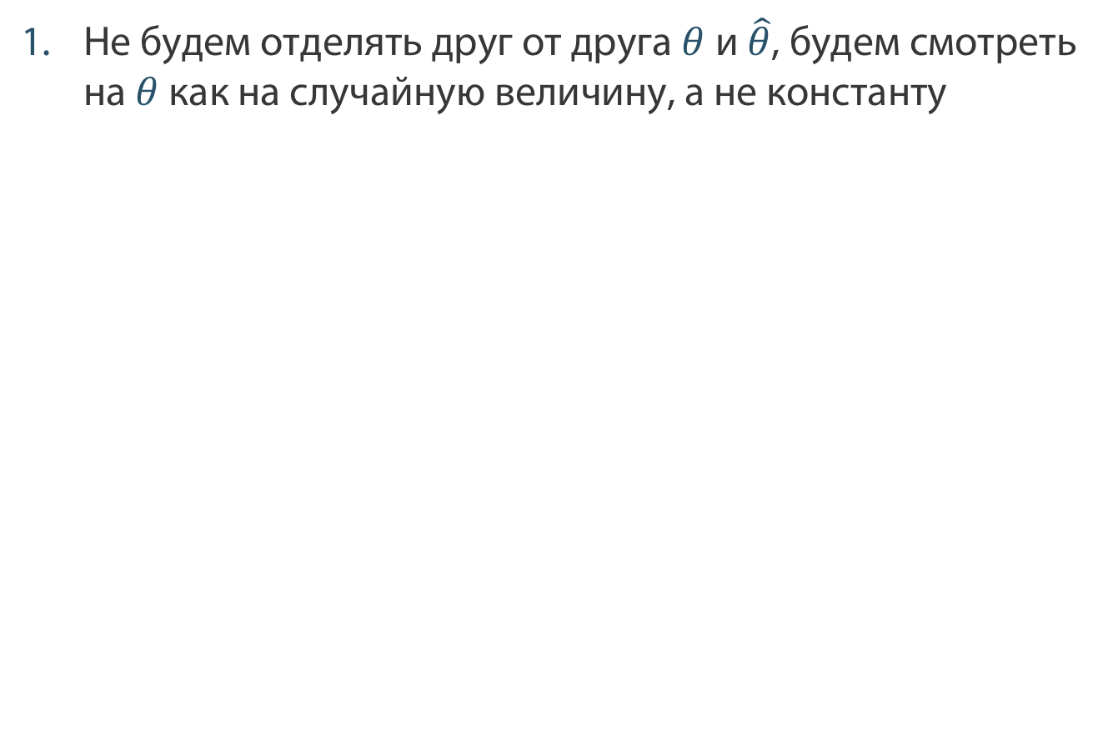
Как мы будем строить модели теперь
Не будем отделять друг от друга $θ$ и $\hat{θ}$, будем смотреть на $θ$ как на случайную величину, а не константу

Slide 57
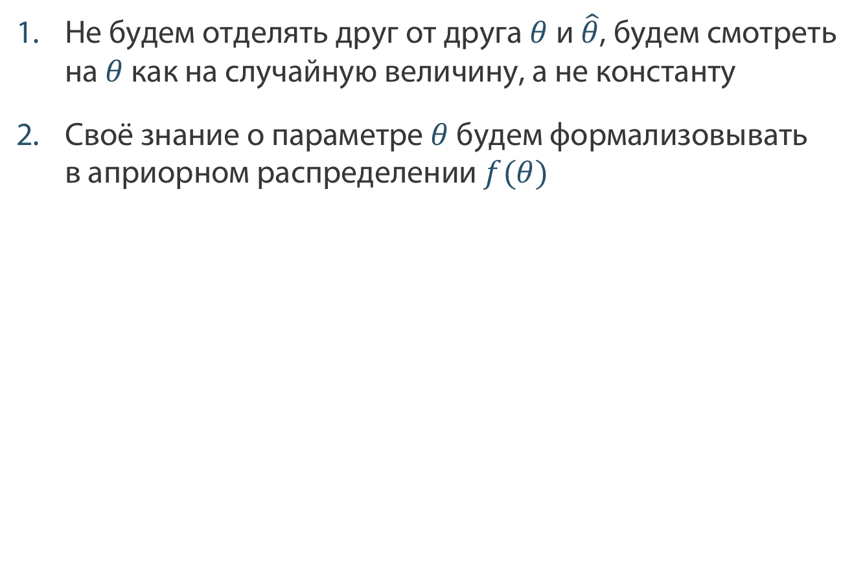
Как мы будем строить модели теперь
Не будем отделять друг от друга $θ$ и $\hat{θ}$, будем смотреть на $θ$ как на случайную величину, а не константу
Своё знание о параметре $θ$ будем формализовывать в априорном распределении $f(θ)$

Slide 58
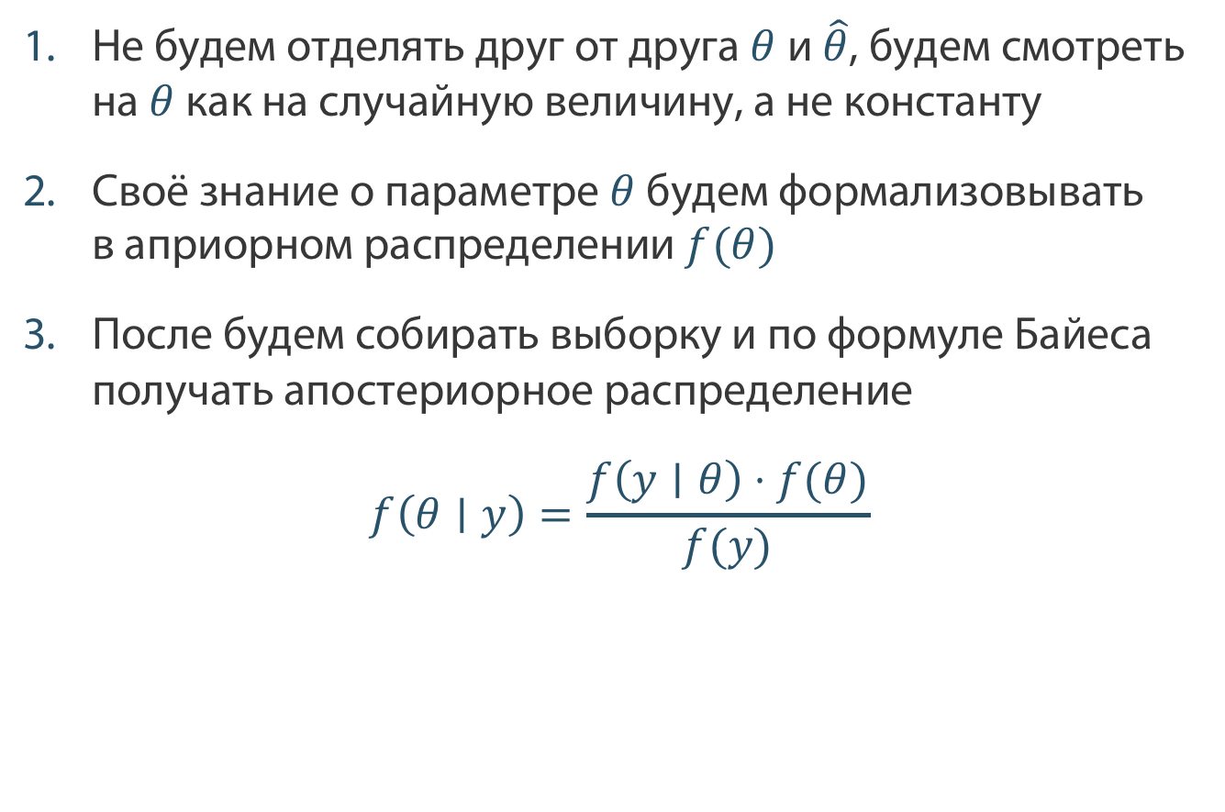
Как мы будем строить модели теперь
Не будем отделять друг от друга $θ$ и $\hat{θ}$, будем смотреть на $θ$ как на случайную величину, а не константу
Своё знание о параметре $θ$ будем формализовывать в априорном распределении $f(θ)$
После будем собирать выборку и по формуле Байеса получать апостериорное распределение
$$f\left(θ∣y\right)=\frac{f\left(y∣θ\right)⋅f(θ)}{f(y)}$$

Slide 59
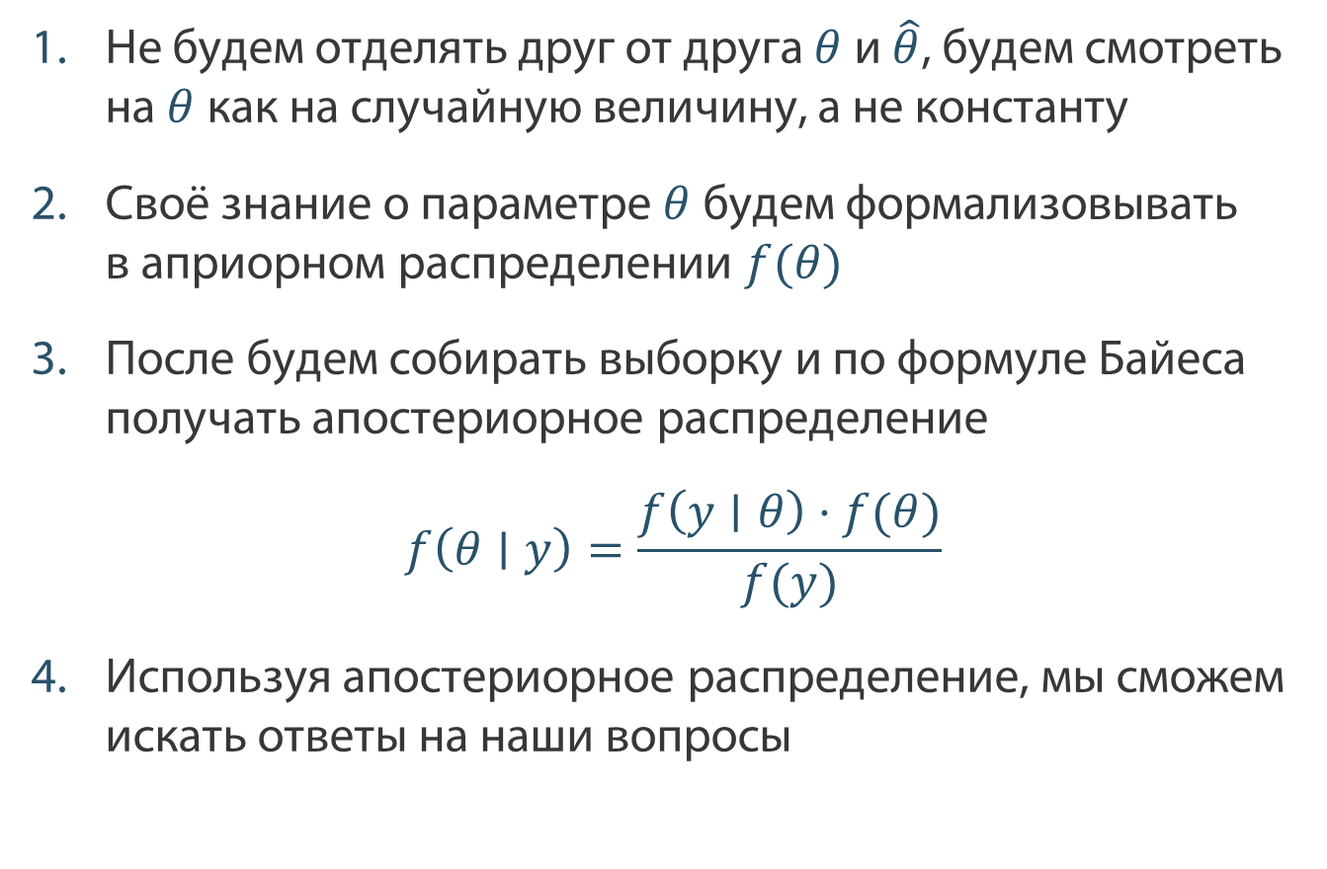
Как мы будем строить модели теперь
Не будем отделять друг от друга $θ$ и $\hat{θ}$, будем смотреть на $θ$ как на случайную величину, а не константу
Своё знание о параметре $θ$ будем формализовывать в априорном распределении $f(θ)$
После будем собирать выборку и по формуле Байеса получать апостериорное распределение
$$f\left(θ∣y\right)=\frac{f\left(y∣θ\right)⋅f(θ)}{f(y)}$$
Используя апостериорное распределение, мы сможем искать ответы на наши вопросы

Slide 60
Байесовский подход
Байесовский подход – это другой подход к оцениванию параметров, а не другая модель

Slide 61
Байесовский подход
Байесовский подход – это другой подход к оцениванию параметров, а не другая модель
В его рамках можно оценивать любые классические модели

Slide 62
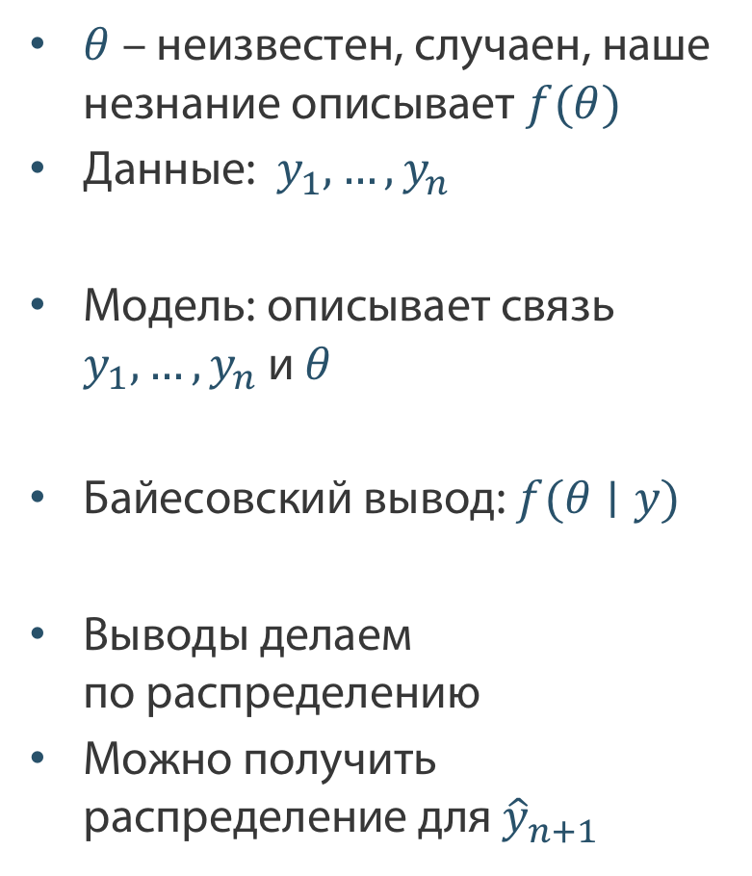
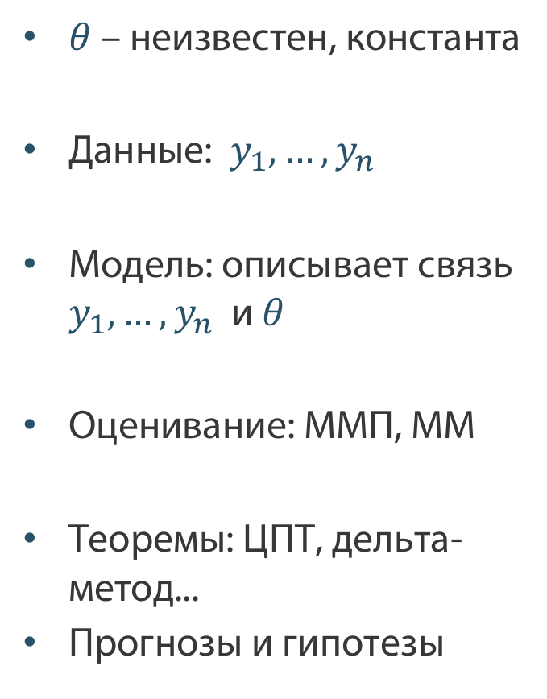
Частотный подход и Байесовский подход
$θ$– неизвестен, константа
Данные: $y_{1}, …, y_{n}$
Модель: описывает связь $y_{1}, …, y_{n}$ и $θ$
Оценивание: ММП, ММ
Теоремы: ЦПТ, дельта-метод...
Прогнозы и гипотезы
$θ$– неизвестен, случаен, наше незнание описывает $f(θ)$
Данные: $y_{1}, …, y_{n}$
Модель: описывает связь $y_{1}, …, y_{n}$ и $θ$
Байесовский вывод: $f(θ∣y)$
Выводы делаем по распределению
Можно получить распределение для ${\hat{y}}_{n+1}$

Slide 63
Петя – повелитель карасей

Slide 64
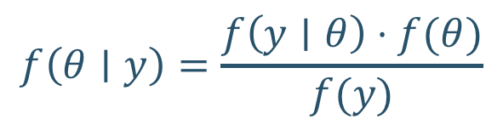
Формула Байеса
$$f\left(θ∣y\right)=\frac{f\left(y∣θ\right)⋅f(θ)}{f(y)}$$

Slide 65
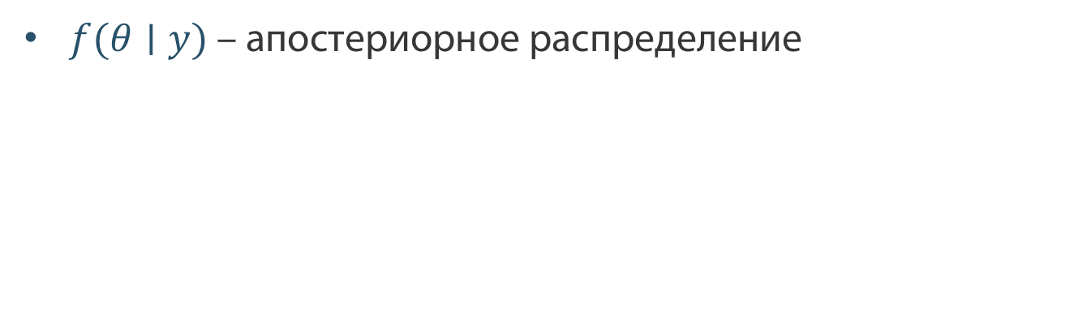
Формула Байеса
$$f\left(θ∣y\right)=\frac{f\left(y∣θ\right)⋅f(θ)}{f(y)}$$
$f(θ∣y)$ – апостериорное распределение

Slide 66
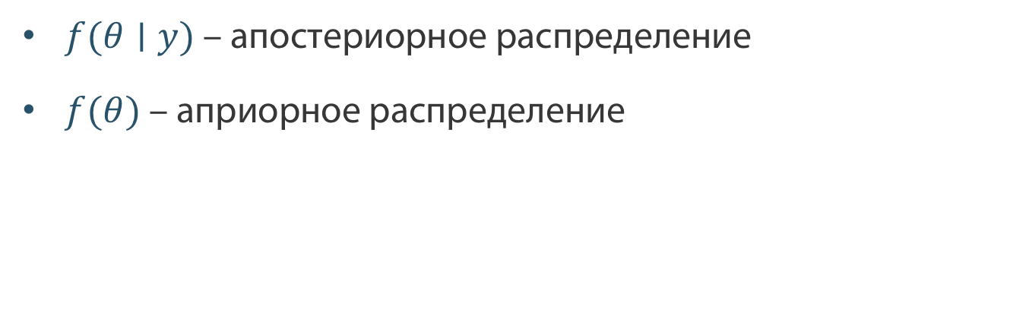
Формула Байеса
$$f\left(θ∣y\right)=\frac{f\left(y∣θ\right)⋅f(θ)}{f(y)}$$
$f(θ∣y)$ – апостериорное распределение
$f(θ)$ – априорное распределение

Slide 67
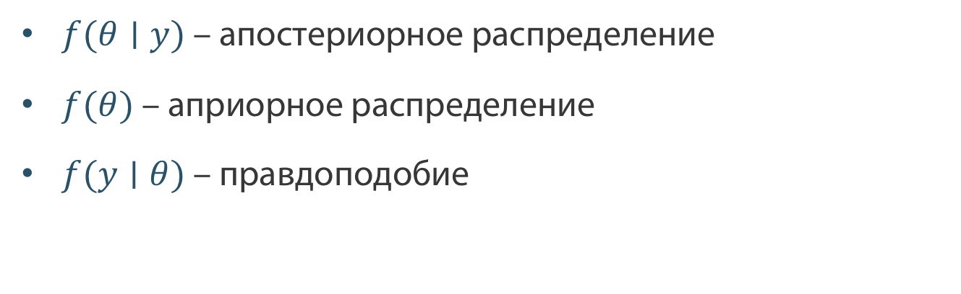
Формула Байеса
$$f\left(θ∣y\right)=\frac{f\left(y∣θ\right)⋅f(θ)}{f(y)}$$
$f(θ∣y)$ – апостериорное распределение
$f(θ)$ – априорное распределение
$f(y∣θ)$ – правдоподобие

Slide 68
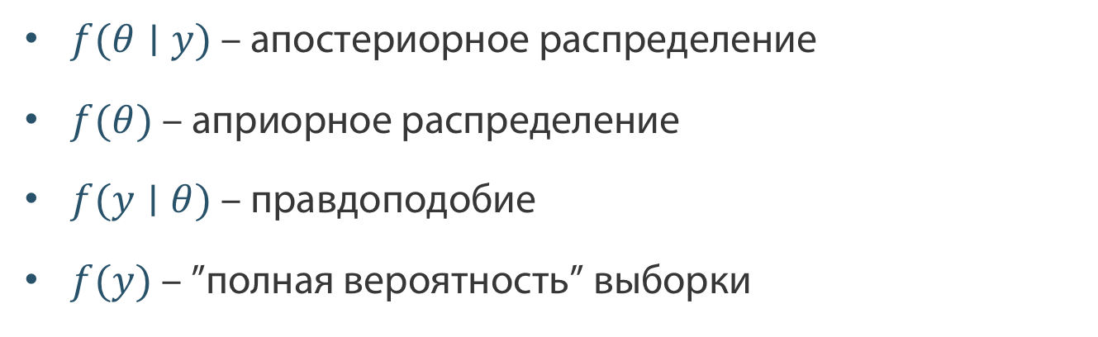
Формула Байеса
$$f\left(θ∣y\right)=\frac{f\left(y∣θ\right)⋅f(θ)}{f(y)}$$
$f(θ∣y)$ – апостериорное распределение
$f(θ)$ – априорное распределение
$f(y∣θ)$ – правдоподобие
$f(y)$ – ”полная вероятность” выборки

Slide 69
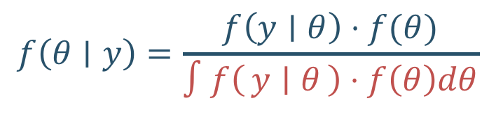
Формула Байеса
$$f\left(θ∣y\right)=\frac{f\left(y∣θ\right)⋅f(θ)}{∫f\left(y ∣ θ\right)⋅f\left(θ\right)dθ}$$
Формула полной вероятности
$f(θ∣y)$ – апостериорное распределение
$f(θ)$ – априорное распределение
$f(y∣θ)$ – правдоподобие
$f(y)$ – ”полная вероятность” выборки

Slide 70
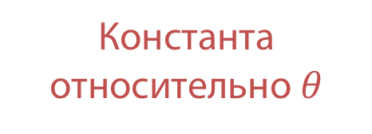
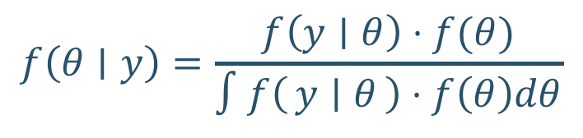
Формула Байеса
$$f\left(θ∣y\right)=\frac{f\left(y∣θ\right)⋅f(θ)}{∫f\left(y ∣ θ\right)⋅f\left(θ\right)dθ}$$
Константа относительно $θ$

Slide 71
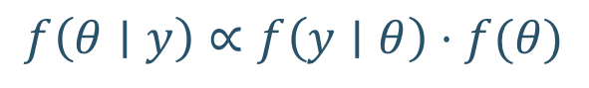
Формула Байеса
$$f\left(θ∣y\right)=\frac{f\left(y∣θ\right)⋅f(θ)}{∫f\left(y ∣ θ\right)⋅f\left(θ\right)dθ}$$
Константа относительно $θ$
$$f\left(θ∣y\right)∝f\left(y∣θ\right)⋅f(θ)$$

Slide 72
Формула Байеса
$$f\left(θ∣y\right)=\frac{f\left(y∣θ\right)⋅f(θ)}{∫f\left(y ∣ θ\right)⋅f\left(θ\right)dθ}$$
Константа относительно $θ$
$$f\left(θ∣y\right)∝f\left(y∣θ\right)⋅f(θ)$$
На практике ей часто пренебрегают, делают вычисления с точностью “до константы”, а после восстанавливают

Slide 73
Формула Байеса
$$f\left(θ∣y\right)=\frac{f\left(y∣θ\right)⋅f(θ)}{∫f\left(y ∣ θ\right)⋅f\left(θ\right)dθ}$$
Константа относительно $θ$
$$f\left(θ∣y\right)∝f\left(y∣θ\right)⋅f(θ)$$
На практике ей часто пренебрегают, делают вычисления с точностью “до константы”, а после восстанавливают
Иногда константу восстановить сложно из-за сложного интеграла

Slide 74
Формула Байеса
$$f\left(θ∣y\right)=\frac{f\left(y∣θ\right)⋅f(θ)}{∫f\left(y ∣ θ\right)⋅f\left(θ\right)dθ}$$
Константа относительно $θ$
$$f\left(θ∣y\right)∝f\left(y∣θ\right)⋅f(θ)$$
На практике ей часто пренебрегают, делают вычисления с точностью “до константы”, а после восстанавливают
Иногда константу восстановить сложно из-за сложного интеграла
Байес для бедных: не восстанавливать константу, найти моду апостериорного распределения и использовать её в качестве точечной байесовской оценки

Slide 75
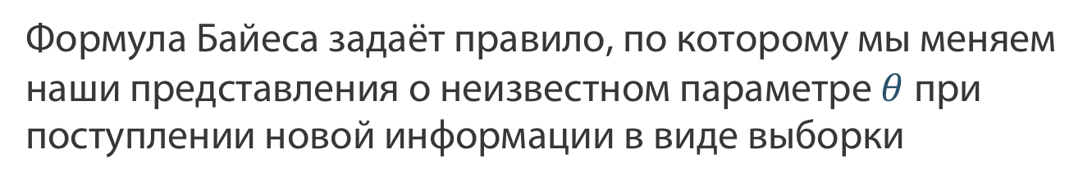
Формула Байеса
$$f\left(θ∣y\right)=\frac{f\left(y∣θ\right)⋅f(θ)}{∫f\left(y ∣ θ\right)⋅f\left(θ\right)dθ}$$
$$f\left(θ∣y\right)∝f\left(y∣θ\right)⋅f(θ)$$
Формула Байеса задаёт правило, по которому мы меняем наши представления о неизвестном параметре $θ$ при поступлении новой информации в виде выборки

Slide 76

Формула Байеса
$$f\left(θ∣y\right)=\frac{f\left(y∣θ\right)⋅f(θ)}{∫f\left(y ∣ θ\right)⋅f\left(θ\right)dθ}$$
$$f\left(θ∣y\right)∝f\left(y∣θ\right)⋅f(θ)$$
Формула Байеса задаёт правило, по которому мы меняем наши представления о неизвестном параметре $θ$ при поступлении новой информации в виде выборки
$$Posterior=\frac{Likelihood⋅Prior}{Evidence}$$

Slide 77
Ловля карасей
Пример: в озере около деревни Гипотезово живут караси и щуки, Петя поймал карася, щуку и ещё одного карася, а затем задумался о том, какая доля карасей водится в озере

Slide 78
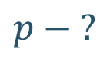
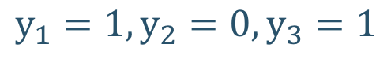
Ловля карасей
Пример: в озере около деревни Гипотезово живут караси и щуки, Петя поймал карася, щуку и ещё одного карася, а затем задумался о том, какая доля карасей водится в озере
$$y_{1}=1, y_{2}=0, y_{3}=1$$
$$p − ?$$

Slide 79
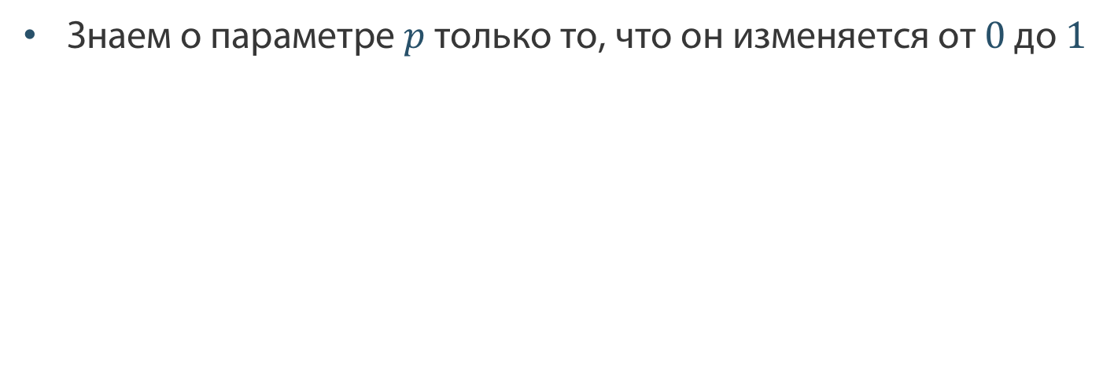
Ловля карасей
Пример: в озере около деревни Гипотезово живут караси и щуки, Петя поймал карася, щуку и ещё одного карася, а затем задумался о том, какая доля карасей водится в озере
$$y_{1}=1, y_{2}=0, y_{3}=1$$
$$p − ?$$
Знаем о параметре $p$ только то, что он изменяется от $0$ до $1$

Slide 80
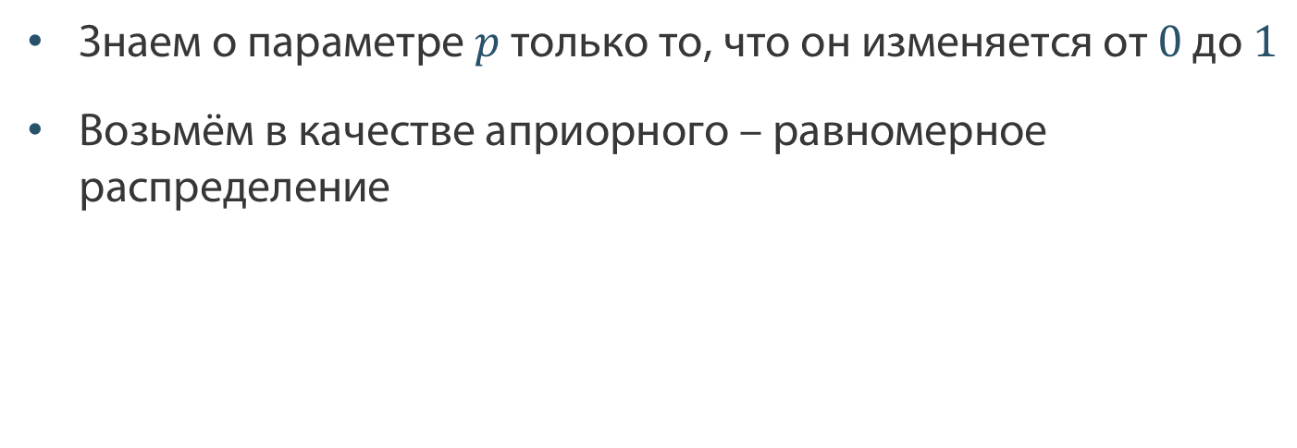
Ловля карасей
Пример: в озере около деревни Гипотезово живут караси и щуки, Петя поймал карася, щуку и ещё одного карася, а затем задумался о том, какая доля карасей водится в озере
$$y_{1}=1, y_{2}=0, y_{3}=1$$
$$p − ?$$
Знаем о параметре $p$ только то, что он изменяется от $0$ до $1$
Возьмём в качестве априорного – равномерное распределение

Slide 81
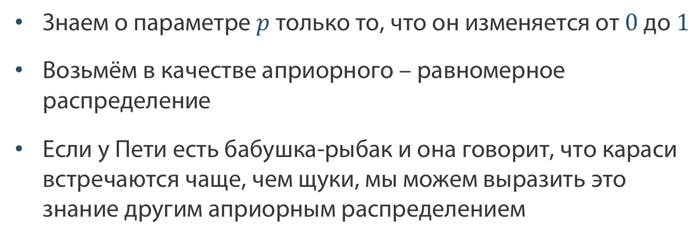
Ловля карасей
Пример: в озере около деревни Гипотезово живут караси и щуки, Петя поймал карася, щуку и ещё одного карася, а затем задумался о том, какая доля карасей водится в озере
$$y_{1}=1, y_{2}=0, y_{3}=1$$
$$p − ?$$
Знаем о параметре $p$ только то, что он изменяется от $0$ до $1$
Возьмём в качестве априорного – равномерное распределение
Если у Пети есть бабушка-рыбак и она говорит, что караси встречаются чаще, чем щуки, мы можем выразить это знание другим априорным распределением

Slide 82


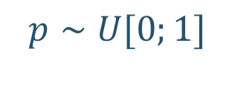


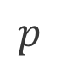
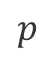
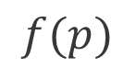
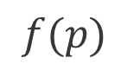
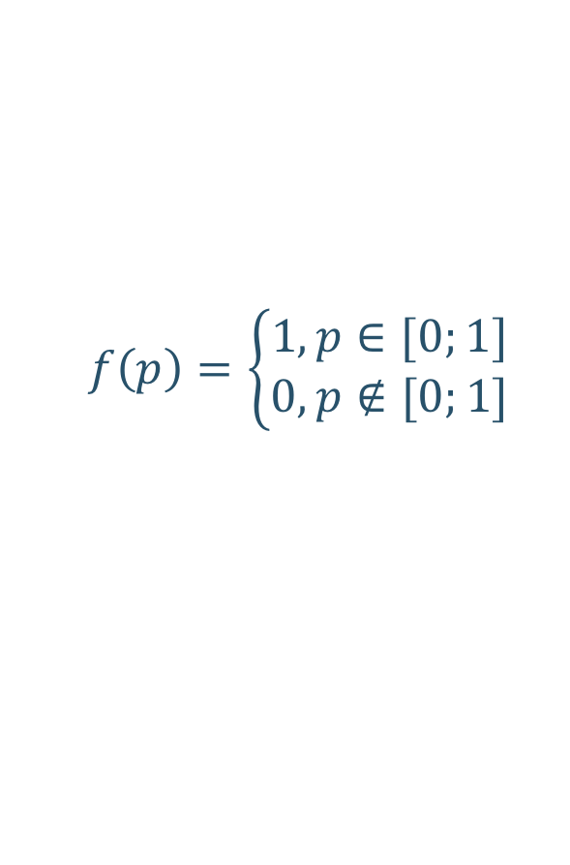
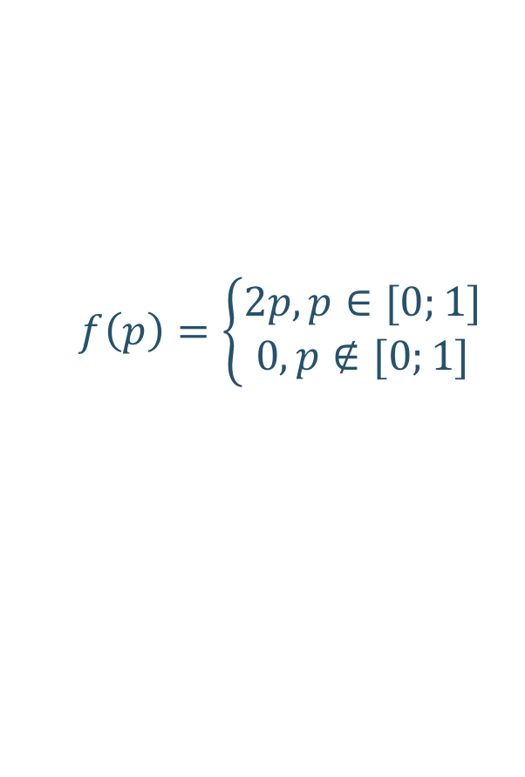
Априорные распределения
$$f(p)$$
$$f(p)$$
$$0$$
$$1$$
$$p$$
$$0$$
$$1$$
$$p$$
$$f\left(p\right)=\left\{\begin{aligned}1, p∈[0;1] \\ 0, p∉[0;1]\end{aligned}\right.$$
$$f\left(p\right)=\left\{\begin{aligned}2p, p∈[0;1] \\ 0, p∉[0;1]\end{aligned}\right.$$
$$p∼U[0;1]$$

Slide 83
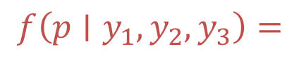
Байесовский вывод: равномерное
$$f\left(p∣y_{1},y_{2},y_{3}\right)=$$
$$f(p)$$
$$0$$
$$1$$
$$p$$
$$f\left(p\right)=\left\{\begin{aligned}1, p∈[0;1] \\ 0, p∉[0;1]\end{aligned}\right.$$
$$p∼U[0;1]$$

Slide 84


Байесовский вывод: равномерное
$$f\left(p∣y_{1},y_{2},y_{3}\right)=$$
$$f(p)$$
$$=\frac{f\left(y_{1},y_{2},y_{3}∣p\right)⋅f(p)}{f(y_{1},y_{2},y_{3})}∝$$
$$0$$
$$1$$
$$p$$
$$f\left(p\right)=\left\{\begin{aligned}1, p∈[0;1] \\ 0, p∉[0;1]\end{aligned}\right.$$
$$p∼U[0;1]$$

Slide 85


Байесовский вывод: равномерное
$$f\left(p∣y_{1},y_{2},y_{3}\right)=$$
$$f(p)$$
$$=\frac{f\left(y_{1},y_{2},y_{3}∣p\right)⋅f(p)}{f(y_{1},y_{2},y_{3})}∝$$
$$∝f\left(y_{1},y_{2},y_{3}∣p\right)⋅f\left(p\right)=$$
$$0$$
$$1$$
$$p$$
$$f\left(p\right)=\left\{\begin{aligned}1, p∈[0;1] \\ 0, p∉[0;1]\end{aligned}\right.$$
$$p∼U[0;1]$$

Slide 86


Байесовский вывод: равномерное
$$f\left(p∣y_{1},y_{2},y_{3}\right)=$$
$$f(p)$$
$$=\frac{f\left(y_{1},y_{2},y_{3}∣p\right)⋅f(p)}{f(y_{1},y_{2},y_{3})}∝$$
$$∝f\left(y_{1},y_{2},y_{3}∣p\right)⋅f\left(p\right)=$$
$$0$$
$$1$$
$$p$$
$$=p^{2}⋅\left(1−p\right)⋅1$$
$$f\left(p\right)=\left\{\begin{aligned}1, p∈[0;1] \\ 0, p∉[0;1]\end{aligned}\right.$$
$$p∼U[0;1]$$

Slide 87



Байесовский вывод: равномерное
$$f\left(p∣y_{1},y_{2},y_{3}\right)=$$
$$f(p)$$
$$=\frac{f\left(y_{1},y_{2},y_{3}∣p\right)⋅f(p)}{f(y_{1},y_{2},y_{3})}∝$$
$$∝f\left(y_{1},y_{2},y_{3}∣p\right)⋅f\left(p\right)=$$
$$0$$
$$1$$
$$p$$
$$=p^{2}⋅\left(1−p\right)⋅1$$
$$f\left(p\right)=\left\{\begin{aligned}1, p∈[0;1] \\ 0, p∉[0;1]\end{aligned}\right.$$
$$f\left(p∣y\right)=\left\{\begin{aligned}C⋅p^{2}(1−p), p∈[0;1] \\ 0, p∉[0;1]\end{aligned}\right.$$
$$p∼U[0;1]$$

Slide 88

Байесовский вывод: равномерное
$$f\left(p∣y_{1},y_{2},y_{3}\right)=$$
$$f(p)$$
$$=\frac{f\left(y_{1},y_{2},y_{3}∣p\right)⋅f(p)}{f(y_{1},y_{2},y_{3})}∝$$
$$∝f\left(y_{1},y_{2},y_{3}∣p\right)⋅f\left(p\right)=$$
$$0$$
$$1$$
$$p$$
$$=p^{2}⋅\left(1−p\right)⋅1$$
$$f\left(p\right)=\left\{\begin{aligned}1, p∈[0;1] \\ 0, p∉[0;1]\end{aligned}\right.$$
$$f\left(p∣y\right)=\left\{\begin{aligned}C⋅p^{2}(1−p), p∈[0;1] \\ 0, p∉[0;1]\end{aligned}\right.$$
$$p∼U[0;1]$$
$$\int_{0}^{1}{C⋅p^{2}\left(1−p\right)=1}⇒C=12$$

Slide 89




Байесовский вывод: равномерное
$$f(p)$$
$$f(p)$$
$$0$$
$$1$$
$$p$$
$$0$$
$$1$$
$$p$$
$$f\left(p\right)=\left\{\begin{aligned}1, p∈[0;1] \\ 0, p∉[0;1]\end{aligned}\right.$$
$$f\left(p∣y\right)=\left\{\begin{aligned}12⋅p^{2}(1−p), p∈[0;1] \\ 0, p∉[0;1]\end{aligned}\right.$$
$$p∼U[0;1]$$

Slide 90











Байесовский вывод: распределение Бабушки
$$f\left(p∣y_{1},y_{2},y_{3}\right)=$$
$$f(p)$$
$$=\frac{f\left(y_{1},y_{2},y_{3}∣p\right)⋅f(p)}{f(y_{1},y_{2},y_{3})}∝$$
$$∝f\left(y_{1},y_{2},y_{3}∣p\right)⋅f\left(p\right)=$$
$$0$$
$$1$$
$$p$$
$$=p^{2}⋅\left(1−p\right)⋅2p$$
$$f\left(p\right)=\left\{\begin{aligned}2p, p∈[0;1] \\ 0, p∉[0;1]\end{aligned}\right.$$
$$f\left(p∣y\right)=\left\{\begin{aligned}C⋅p^{3}(1−p), p∈[0;1] \\ 0, p∉[0;1]\end{aligned}\right.$$
$$\int_{0}^{1}{C⋅p^{3}\left(1−p\right)=1}⇒C=20$$

Slide 91

Байесовский вывод: распределение Бабушки
$$f(p)$$
$$f(p)$$
$$0$$
$$1$$
$$p$$
$$0$$
$$1$$
$$p$$
$$f\left(p\right)=\left\{\begin{aligned}2p, p∈[0;1] \\ 0, p∉[0;1]\end{aligned}\right.$$
$$f\left(p∣y\right)=\left\{\begin{aligned}20 p^{3}(1−p), p∈[0;1] \\ 0, p∉[0;1]\end{aligned}\right.$$

Slide 92











Апостериорные распределения
$$f(p)$$
$$f(p)$$
$$0$$
$$1$$
$$p$$
$$0$$
$$1$$
$$p$$
$$f(p)$$
$$f(p)$$
$$0$$
$$1$$
$$p$$
$$0$$
$$1$$
$$p$$

Slide 93




Апостериорные распределения
$$f(p)$$
$$𝔼\left(p∣y\right)=0.6$$
$$ℙ\left(p>0.5 ∣ y\right)≈0.68$$
$$0$$
$$1$$
$$p$$
$$𝔼\left(p∣y\right)=0.66$$
$$f(p)$$
$$ℙ\left(p>0.5 ∣ y\right)≈0.81$$
$$0$$
$$1$$
$$p$$

Slide 94
Апостериорные распределения
$$f(p)$$
$$𝔼\left(p∣y\right)=0.6$$
$$ℙ\left(p>0.5 ∣ y\right)≈0.68$$
$$0$$
$$1$$
$$p$$
$$𝔼\left(p∣y\right)=0.66$$
$$f(p)$$
$$ℙ\left(p>0.5 ∣ y\right)≈0.81$$
Информация от бабушки сдвинула апостериорное распределение сильнее
$$0$$
$$1$$
$$p$$

Slide 95
Как выбрать априорное распределение
Априорное распределение выбирается до сбора данных

Slide 96
Как выбрать априорное распределение
Априорное распределение выбирается до сбора данных
С помощью априорного распределения мы пытаемся описать своё незнание

Slide 97
Как выбрать априорное распределение
Априорное распределение выбирается до сбора данных
С помощью априорного распределения мы пытаемся описать своё незнание
Оно отбрасывает заведомо неверные значения параметра

Slide 98
Как выбрать априорное распределение
Априорное распределение выбирается до сбора данных
С помощью априорного распределения мы пытаемся описать своё незнание
Оно отбрасывает заведомо неверные значения параметра
Вы должны быть готовы сделать денежную ставку на выбранное вами априорное распределение

Slide 99
Как выбрать априорное распределение
Априорное распределение выбирается до сбора данных
С помощью априорного распределения мы пытаемся описать своё незнание
Оно отбрасывает заведомо неверные значения параметра
Вы должны быть готовы сделать денежную ставку на выбранное вами априорное распределение
Нельзя подстраивать априорное распределение под данные

Slide 100
Как выбрать априорное распределение
Априорное распределение выбирается до сбора данных
С помощью априорного распределения мы пытаемся описать своё незнание
Оно отбрасывает заведомо неверные значения параметра
Вы должны быть готовы сделать денежную ставку на выбранное вами априорное распределение
Нельзя подстраивать априорное распределение под данные
На выходе мы получаем целое апостериорное распределение, с помощью которого можем отвечать на разные вопросы

Slide 101
Байесовский интервал
В частотном подходе мы строили доверительные (confidence) интервалы

Slide 102
Байесовский интервал
В частотном подходе мы строили доверительные (confidence) интервалы
В байесовском подходе интервальные оценки делаются с помощью байесовских (bayesian или credible) интервалов

Slide 103

Байесовский интервал
В частотном подходе мы строили доверительные (confidence) интервалы
В байесовском подходе интервальные оценки делаются с помощью байесовских (bayesian или credible) интервалов
Доверительный интервал: истинный параметр – константа, границы интервала – случайные величины; с вероятностью $0.95$границы накрывают истинное значение

Slide 104

Байесовский интервал
В частотном подходе мы строили доверительные (confidence) интервалы
В байесовском подходе интервальные оценки делаются с помощью байесовских (bayesian или credible) интервалов
Доверительный интервал: истинный параметр – константа, границы интервала – случайные величины; с вероятностью $0.95$границы накрывают истинное значение
Байесовский интервал: истинный параметр – случайная величина, он лежит с вероятностью $0.95$в этом интервале

Slide 105




Байесовский интервал
Самый короткий байесовский интервал называется HPD (highest probability density interval)
$$f(p)$$
$$a$$
$$b$$
$$p$$
$$ℙ\left(a≤p≤b ∣ y\right)=1−α$$

Slide 106
Прогнозирование
Когда у нас есть апостериорное распределение для параметра, мы можем построить прогноз для того, какая рыба будет поймана в озере следующей:

Slide 107



Прогнозирование
Когда у нас есть апостериорное распределение для параметра, мы можем построить прогноз для того, какая рыба будет поймана в озере следующей:
$$f(p∣y)$$
$$f(y_{new}∣y)$$
$$p$$
$$y_{new}$$

Slide 108

Прогнозирование
Когда у нас есть апостериорное распределение для параметра, мы можем построить прогноз для того, какая рыба будет поймана в озере следующей:
$$f(p∣y)$$
$$f(y_{new}∣y)$$
$$p$$
$$y_{new}$$
Хотим получить из апостериорного распределения для $p$, распределение для новых наблюдений

Slide 109

Прогнозирование
$$f\left(y_{new} ∣ y\right)$$

Slide 110

Прогнозирование
$$=\int{f\left(y_{new}, p ∣ y\right) dp}$$
$$f\left(y_{new} ∣ y\right)$$

Slide 111

Прогнозирование
$$=\int{f\left(y_{new}, p ∣ y\right) dp}$$
$$f\left(y_{new} ∣ y\right)$$
$$=\int{f\left(y_{new} ∣ p\right)⋅f(p∣y) dp}$$

Slide 112
Прогнозирование
$$=\int{f\left(y_{new}, p ∣ y\right) dp}$$
$$f\left(y_{new} ∣ y\right)$$
$$=\int{f\left(y_{new} ∣ p\right)⋅f(p∣y) dp}$$
апостериорное распределение
модель

Slide 113


Прогнозирование
$$=\int{f\left(y_{new}, p ∣ y\right) dp}$$
$$f\left(y_{new} ∣ y\right)$$
$$=\int{f\left(y_{new} ∣ p\right)⋅f(p∣y) dp}$$
апостериорное распределение
модель
$$ℙ(y_{new}=1∣y)=\int{p⋅f\left(p ∣ y\right)dp}$$
$$=𝔼\left(p∣y\right)$$

Slide 114


Прогнозирование
$$=\int{f\left(y_{new}, p ∣ y\right) dp}$$
$$f\left(y_{new} ∣ y\right)$$
$$=\int{f\left(y_{new} ∣ p\right)⋅f(p∣y) dp}$$
апостериорное распределение
модель
$$ℙ(y_{new}=1∣y)=\int{p⋅f\left(p ∣ y\right)dp}$$
$$=𝔼\left(p∣y\right)$$
$$=0.6$$
Прогноз:
для равномерного априорного
$$y_{new}$$ | $$0$$ | $$1$$
$$ℙ$$ | $$0.4$$ | $$0.6$$

Slide 115
Точечные оценки
Байесовский вывод даёт нам гораздо больше, чем просто точечную оценку

Slide 116

Точечные оценки
Байесовский вывод даёт нам гораздо больше, чем просто точечную оценку
В апостериорном распределении содержится вся информация о параметре $p,$ с помощью него можно отвечать на любые вопросы

Slide 117

Точечные оценки
Байесовский вывод даёт нам гораздо больше, чем просто точечную оценку
В апостериорном распределении содержится вся информация о параметре $p,$ с помощью него можно отвечать на любые вопросы
Если нам нужна точечная оценка, то её выбор зависит от того, как нас накажут за ошибку

Slide 118

Что лучше потерять: руку или ногу?
Если нас накажут квадратичной функцией потерь
$$L\left(β_{F}\right)={\left(β_{F}−β\right)}^{2},$$
в качестве точечной оценки лучше всего взять апостериорное математическое ожидание $𝔼\left(β∣y\right)$

Slide 119

Что лучше потерять: руку или ногу?
Если нас накажут квадратичной функцией потерь
$$L\left(β_{F}\right)={\left(β_{F}−β\right)}^{2},$$
в качестве точечной оценки лучше всего взять апостериорное математическое ожидание $𝔼\left(β∣y\right)$
Если нас накажут абсолютной функцией потерь
$$L\left(β_{F}\right)= \left|β_{F}−β\right|,$$
в качестве точечной оценки лучше всего взять апостериорную медиану $Med\left(β∣y\right)$

Slide 120

Что лучше потерять: руку или ногу?
Если нас наказывают по принципу: всё или ничего, в качестве точечной оценки уместно взять моду апостериорного распределения $Mod\left(β∣y\right)$

Slide 121


Связь с правдоподобием
$$f\left(θ∣y\right)∝f\left(y∣θ\right)⋅f(θ)$$
$$Posterior∝Likelihood⋅Prior$$

Slide 122
Связь с правдоподобием
$$f\left(θ∣y\right)∝f\left(y∣θ\right)⋅f(θ)$$
$$Posterior∝Likelihood⋅Prior$$
Если априорное распределение равномерное, то апостериорное распределение пропорционально правдоподобию

Slide 123

Связь с правдоподобием
$$f\left(θ∣y\right)∝f\left(y∣θ\right)⋅f(θ)$$
$$Posterior∝Likelihood⋅Prior$$
Если априорное распределение равномерное, то апостериорное распределение пропорционально правдоподобию
Если в качестве точечной оценки взять моду апостериорного распределения $Mod\left(β∣y\right),$ получится метод максимального правдоподобия

Slide 124

Связь с регуляризацией
$$f\left(θ∣y\right)∝f\left(y∣θ\right)⋅f(θ)$$
Прологарифмируем:
$$\ln{f\left(θ∣y\right)} ∝\ln{f\left(y∣θ\right)}+\ln{f(θ)}$$

Slide 125
Связь с регуляризацией
$$f\left(θ∣y\right)∝f\left(y∣θ\right)⋅f(θ)$$
Прологарифмируем:
$$\ln{f\left(θ∣y\right)} ∝\ln{f\left(y∣θ\right)}+\ln{f(θ)}$$
Из логарифма правдоподобия можно получить функцию потерь
Задаёт наше мнение о параметре и добавляется к функции потерь (регуляризация)

Slide 126
Резюме
Байесовский подход позволяет задавать естественные вопросы: какова вероятность того, что параметр больше заданного порога?

Slide 127
Резюме
Байесовский подход позволяет задавать естественные вопросы: какова вероятность того, что параметр больше заданного порога?
На выходе получаем в качестве оценки целое распределение

Slide 128
Резюме
Байесовский подход позволяет задавать естественные вопросы: какова вероятность того, что параметр больше заданного порога?
На выходе получаем в качестве оценки целое распределение
Гибкость априорных распределений: можно взять любое

Slide 129
Резюме
Байесовский подход позволяет задавать естественные вопросы: какова вероятность того, что параметр больше заданного порога?
На выходе получаем в качестве оценки целое распределение
Гибкость априорных распределений: можно взять любое
Сложность заключается в том, что даже для простых моделей приходится брать много интегралов

Slide 130
Сопряжённые распределения

Slide 131


Формула Байеса
$$f\left(θ∣y\right)=\frac{f\left(y∣θ\right)⋅f(θ)}{f(y)}$$
$$f\left(θ∣y\right)∝f\left(y∣θ\right)⋅f(θ)$$
$f(y∣θ)$ – апостериорное распределение
$f(θ)$ – априорное распределение
$f(y∣θ)$ – правдоподобие
$f(y)$ – ”полная вероятность” выборки

Slide 132



Маша и сопряжённые распределения
Когда мы работали с Машей и Медведями, априорное и апостериорное распределения оказались нормальными
Априорно:
$$m∼ N\left({1, 4}^{2}\right)$$
Модель:
$$y∣m∼ N\left({m, 2}^{2}\right)$$
$$m∣y∼ N\left(−1/9, {\left(4/3\right)}^{2}\right)$$
Апостериорно:

Slide 133
Маша и сопряжённые распределения
Когда мы работали с Машей и Медведями, априорное и апостериорное распределения оказались нормальными
Априорно:
$$m∼ N\left({1, 4}^{2}\right)$$
Модель:
$$y∣m∼ N\left({m, 2}^{2}\right)$$
$$m∣y∼ N\left(−1/9, {\left(4/3\right)}^{2}\right)$$
Апостериорно:
Все распределения – нормальные! Ну не чудо ли?

Slide 134



Маша и сопряжённые распределения
Когда мы работали с Машей и Медведями, априорное и апостериорное распределения оказались нормальными
Для общего случая можно даже вывести формулы пересчёта параметров априорного нормального в апостериорное нормальное:
Априорно:
$$m∼ N\left({μ, τ}^{2}\right)$$
Модель:
$$y∣m∼ N\left({m, σ}^{2}\right)$$
Апостериорно:
$$m∣y∼ N\left(\tilde{μ}, {\tilde{τ}}^{2}\right)$$

Slide 135


Маша и сопряжённые распределения
Когда мы работали с Машей и Медведями, априорное и апостериорное распределения оказались нормальными
Для общего случая можно даже вывести формулы пересчёта параметров априорного нормального в апостериорное нормальное:
Априорно:
$$m∼ N\left({μ, τ}^{2}\right)$$
Модель:
$$y∣m∼ N\left({m, σ}^{2}\right)$$
Апостериорно:
$$m∣y∼ N\left(\tilde{μ}, {\tilde{τ}}^{2}\right)$$
$$\tilde{μ}=\frac{μ⋅σ^{2}/n}{σ^{2}/n+τ^{2}}+\frac{\overline{y}}{σ^{2}/n+τ^{2}}$$
$$\tilde{τ}=\frac{τ^{2}⋅σ^{2}/n}{σ^{2}/n+τ^{2}}$$

Slide 136


Петя и сопряжённые распределения
Петя, рыбалка, караси
$$p − ?$$
$$y_{1}, y_{2}, …y_{n}$$

Slide 137

Петя и сопряжённые распределения
Петя, рыбалка, караси
$$p − ?$$
$$y_{1}, y_{2}, …y_{n}$$
Априорно: $p∼U[0;1]$
$$f\left(p∣y\right)$$

Slide 138

Петя и сопряжённые распределения
Петя, рыбалка, караси
$$p − ?$$
$$y_{1}, y_{2}, …y_{n}$$
Априорно: $p∼U[0;1]$
$$f\left(p∣y\right)$$
$$∝f\left(y∣p\right)⋅f\left(p\right)=$$

Slide 139


Петя и сопряжённые распределения
Петя, рыбалка, караси
$$p − ?$$
$$y_{1}, y_{2}, …y_{n}$$
Априорно: $p∼U[0;1]$
$$f\left(p∣y\right)$$
$$∝f\left(y∣p\right)⋅f\left(p\right)=$$
$$=p^{∑y_{i}}⋅{\left(1−p\right)}^{n−∑y_{i}}⋅1$$

Slide 140



Петя и сопряжённые распределения
Петя, рыбалка, караси
$$p − ?$$
$$y_{1}, y_{2}, …y_{n}$$
Априорно: $p∼U[0;1]$
$$f\left(p∣y\right)$$
$$∝f\left(y∣p\right)⋅f\left(p\right)=$$
$$=p^{∑y_{i}}⋅{\left(1−p\right)}^{n−∑y_{i}}⋅1$$
$$=p^{n\overline{y}}⋅{\left(1−p\right)}^{n−n\overline{y}}$$

Slide 141


Петя и сопряжённые распределения
Петя, рыбалка, караси
$$p − ?$$
$$y_{1}, y_{2}, …y_{n}$$
Априорно: $p∼U[0;1]$
$$f\left(p∣y\right)$$
$$∝f\left(y∣p\right)⋅f\left(p\right)=$$
$$=p^{∑y_{i}}⋅{\left(1−p\right)}^{n−∑y_{i}}⋅1$$
$$=p^{n\overline{y}}⋅{\left(1−p\right)}^{n−n\overline{y}}$$
Если попробовать восстановить константу:
$$f\left(p∣y\right)=\frac{1}{Β(\overline{y}+1, n−n\overline{y}+1)}⋅p^{n\overline{y}}⋅{\left(1−p\right)}^{n−n\overline{y}}$$

Slide 142
Петя и сопряжённые распределения
Петя, рыбалка, караси
$$p − ?$$
$$y_{1}, y_{2}, …y_{n}$$
Априорно: $p∼U[0;1]$
$$f\left(p∣y\right)$$
$$∝f\left(y∣p\right)⋅f\left(p\right)=$$
$$=p^{∑y_{i}}⋅{\left(1−p\right)}^{n−∑y_{i}}⋅1$$
$$=p^{n\overline{y}}⋅{\left(1−p\right)}^{n−n\overline{y}}$$
Если попробовать восстановить константу:
$$f\left(p∣y\right)=\frac{1}{Β(\overline{y}+1, n−n\overline{y}+1)}⋅p^{n\overline{y}}⋅{\left(1−p\right)}^{n−n\overline{y}}$$
Просто какая-то константа (бета-функция)

Slide 143


Бета-распределение
Бета-распределение очень эластичное и хорошо подходит для моделирования долей
$$f\left(p\right)=\frac{1}{Β(α, β)}⋅p^{α−1}⋅{\left(1−p\right)}^{β−1}$$

Slide 144
Бета-распределение
Бета-распределение очень эластичное и хорошо подходит для моделирования долей
$$f\left(p\right)=\frac{1}{Β(α, β)}⋅p^{α−1}⋅{\left(1−p\right)}^{β−1}$$
Равномерное распределение входит в это семейство распределений

Slide 145

Петя и сопряжённые распределения
Петя, рыбалка, караси
$$p − ?$$
$$y_{1}, y_{2}, …y_{n}$$
Априорно: $p∼Β\left(α,β\right)$
$$f\left(p\right)=\frac{1}{Β(α, β)}⋅p^{α−1}⋅{\left(1−p\right)}^{β−1}$$

Slide 146

Петя и сопряжённые распределения
Петя, рыбалка, караси
$$p − ?$$
$$y_{1}, y_{2}, …y_{n}$$
Априорно: $p∼Β\left(α,β\right)$
$$f\left(p\right)=\frac{1}{Β(α, β)}⋅p^{α−1}⋅{\left(1−p\right)}^{β−1}$$
$$f\left(p\right)∝⋅p^{α−1}⋅{\left(1−p\right)}^{β−1}$$
Константой всегда можно пренебречь

Slide 147


Петя и сопряжённые распределения
Петя, рыбалка, караси
$$p − ?$$
$$y_{1}, y_{2}, …y_{n}$$
Априорно: $p∼Β\left(α,β\right)$
$$f\left(p\right)=\frac{1}{Β(α, β)}⋅p^{α−1}⋅{\left(1−p\right)}^{β−1}$$
$$f\left(p\right)∝⋅p^{α−1}⋅{\left(1−p\right)}^{β−1}$$
$$f\left(p∣y\right)$$
$$∝f\left(y∣p\right)⋅f\left(p\right)=$$

Slide 148

Петя и сопряжённые распределения
Петя, рыбалка, караси
$$p − ?$$
$$y_{1}, y_{2}, …y_{n}$$
Априорно: $p∼Β\left(α,β\right)$
$$f\left(p\right)=\frac{1}{Β(α, β)}⋅p^{α−1}⋅{\left(1−p\right)}^{β−1}$$
$$f\left(p\right)∝⋅p^{α−1}⋅{\left(1−p\right)}^{β−1}$$
$$f\left(p∣y\right)$$
$$∝f\left(y∣p\right)⋅f\left(p\right)=$$
$$=p^{∑y_{i}}⋅{\left(1−p\right)}^{n−∑y_{i}}⋅p^{α−1}⋅{\left(1−p\right)}^{β−1}$$

Slide 149


Петя и сопряжённые распределения
Петя, рыбалка, караси
$$p − ?$$
$$y_{1}, y_{2}, …y_{n}$$
Априорно: $p∼Β\left(α,β\right)$
$$f\left(p\right)=\frac{1}{Β(α, β)}⋅p^{α−1}⋅{\left(1−p\right)}^{β−1}$$
$$f\left(p\right)∝⋅p^{α−1}⋅{\left(1−p\right)}^{β−1}$$
$$f\left(p∣y\right)$$
$$∝f\left(y∣p\right)⋅f\left(p\right)=$$
$$=p^{∑y_{i}}⋅{\left(1−p\right)}^{n−∑y_{i}}⋅p^{α−1}⋅{\left(1−p\right)}^{β−1}$$
$$=p^{n\overline{y} +α−1}⋅{\left(1−p\right)}^{n−n\overline{y}+β−1}$$

Slide 150

Петя и сопряжённые распределения
Петя, рыбалка, караси
$$p − ?$$
$$y_{1}, y_{2}, …y_{n}$$
Априорно: $p∼Β\left(α,β\right)$
$$f\left(p\right)=\frac{1}{Β(α, β)}⋅p^{α−1}⋅{\left(1−p\right)}^{β−1}$$
$$f\left(p\right)∝⋅p^{α−1}⋅{\left(1−p\right)}^{β−1}$$
Если восстановим константу, получим бета-распределение
$$f\left(p∣y\right)$$
$$∝f\left(y∣p\right)⋅f\left(p\right)=$$
$$=p^{∑y_{i}}⋅{\left(1−p\right)}^{n−∑y_{i}}⋅p^{α−1}⋅{\left(1−p\right)}^{β−1}$$
$$=p^{n\overline{y} +α−1}⋅{\left(1−p\right)}^{n−n\overline{y}+β−1}$$

Slide 151


Петя и сопряжённые распределения
Петя, рыбалка, караси
$$p − ?$$
$$y_{1}, y_{2}, …y_{n}$$
Априорно: $p∼Β\left(α,β\right)$
$$f\left(p\right)∝⋅p^{α−1}⋅{\left(1−p\right)}^{β−1}$$
Апостериорно: $p∼Β\left(α+n\overline{y},β+n−n\overline{y}\right)$
$$f\left(p∣y\right)∝p^{n\overline{y} +α−1}⋅{\left(1−p\right)}^{n−n\overline{y}+β−1}$$

Slide 152


Петя и сопряжённые распределения
Петя, рыбалка, караси
$$p − ?$$
$$y_{1}, y_{2}, …y_{n}$$
Априорно: $p∼Β\left(α,β\right)$
Апостериорно: $p∼Β\left(\tilde{α},\tilde{β}\right)$
Формулы пересчёта:
$$\tilde{α}=α+n\overline{y}$$
$$\tilde{β}=β+n−n\overline{y}$$

Slide 153
Пример: сортировка комментариев на Reddit
Нужно отсортировать комментарии

Slide 154
Пример: сортировка комментариев на Reddit
Нужно отсортировать комментарии
На комментарии ставят голоса “за (upvotes)” и “против (downvotes)”

Slide 155
Пример: сортировка комментариев на Reddit
Нужно отсортировать комментарии
На комментарии ставят голоса “за (upvotes)” и “против (downvotes)”
Как определить какие комментарии лучшие?

Slide 156
Пример: сортировка комментариев на Reddit
Нужно отсортировать комментарии
На комментарии ставят голоса “за (upvotes)” и “против (downvotes)”
Как определить какие комментарии лучшие?
Нам нужно оценить “фактическое” число голосов “за”

Slide 157
Пример: сортировка комментариев на Reddit
Нужно отсортировать комментарии
На комментарии ставят голоса “за (upvotes)” и “против (downvotes)”
Как определить какие комментарии лучшие?
Нам нужно оценить “фактическое” число голосов “за”
Посчитать разницу или долю недостаточно

Slide 158
Пример: сортировка комментариев на Reddit
Нужно отсортировать комментарии
На комментарии ставят голоса “за (upvotes)” и “против (downvotes)”
Как определить какие комментарии лучшие?
Нам нужно оценить “фактическое” число голосов “за”
Посчитать разницу или долю недостаточно
Если комментарий оценило мало людей, мы не можем быть уверены в нашей оценке

Slide 159
Пример: сортировка комментариев на Reddit
Нужно отсортировать комментарии
На комментарии ставят голоса “за (upvotes)” и “против (downvotes)”
Как определить какие комментарии лучшие?
Нам нужно оценить “фактическое” число голосов “за”
Посчитать разницу или долю недостаточно
Если комментарий оценило мало людей, мы не можем быть уверены в нашей оценке
Хочется учесть эту неопределённость

Slide 160



Пример: сортировка комментариев на Reddit
Пусть голоса за это единицы, а против – нули
Нам нужно оценить долю голосов за $p$
Априорно:
$$p∼U\left[0;1\right]=Β(1,1)$$
Апостериорно:
$$p∼Β\left(\tilde{α},\tilde{β}\right)$$

Slide 161

Пример: сортировка комментариев на Reddit
При каждом новом “за” или “против” обновляем параметры распределения
Постепенно наша уверенность в оценке растёт
Поначалу дисперсия $p$ большая

Slide 162
Пример: сортировка комментариев на Reddit
При каждом новом “за” или “против” обновляем параметры распределения
Мы можем обновлять нашу модель по мере поступления данных, не делая расчётов с нуля

Slide 163

Пример: сортировка комментариев на Reddit
Для сортировки будем использовать $5\%$ квантиль апостериорного распределения

Slide 164


Пример: сортировка комментариев на Reddit
Для сортировки будем использовать $5\%$ квантиль апостериорного распределения
Для него можно вывести формулу:
$$\frac{\tilde{α}}{\tilde{α}+\tilde{β}} −1.65⋅\sqrt{\frac{\tilde{α}\tilde{β}}{{\left(\tilde{α}+\tilde{β}\right)}^{2}(\tilde{α}+\tilde{β}+1)}}$$

Slide 165

Пример: сортировка комментариев на Reddit
Для сортировки будем использовать $5\%$ квантиль апостериорного распределения
Для него можно вывести формулу:
Такая сортировка означает максимальную осторожность в объявлении комментария лучшим
$$\frac{\tilde{α}}{\tilde{α}+\tilde{β}} −1.65⋅\sqrt{\frac{\tilde{α}\tilde{β}}{{\left(\tilde{α}+\tilde{β}\right)}^{2}(\tilde{α}+\tilde{β}+1)}}$$

Slide 166

Пример: сортировка комментариев на Reddit
Для сортировки будем использовать $5\%$ квантиль апостериорного распределения
Для него можно вывести формулу:
Такая сортировка означает максимальную осторожность в объявлении комментария лучшим
Такую систему можно расширить на оценки с присваиванием звёзд и другие рейтинги
$$\frac{\tilde{α}}{\tilde{α}+\tilde{β}} −1.65⋅\sqrt{\frac{\tilde{α}\tilde{β}}{{\left(\tilde{α}+\tilde{β}\right)}^{2}(\tilde{α}+\tilde{β}+1)}}$$

Slide 167
Резюме
Полный байесовский вывод можно сделать не для всех распределений , такие распределения встречаются довольно редко ☹
https://en.wikipedia.org/wiki/Conjugate_prior

Slide 168
Резюме
Полный байесовский вывод можно сделать не для всех распределений , такие распределения встречаются довольно редко ☹
Основная проблема возникает с вычислением константы из знаменателя (сложные интегралы)
https://en.wikipedia.org/wiki/Conjugate_prior

Slide 169
Резюме
Полный байесовский вывод можно сделать не для всех распределений , такие распределения встречаются довольно редко ☹
Основная проблема возникает с вычислением константы из знаменателя (сложные интегралы)
Сопряжённые распределения – одна из ситуаций, когда его можно сделать в аналитическом виде
https://en.wikipedia.org/wiki/Conjugate_prior

Slide 170
Резюме
Полный байесовский вывод можно сделать не для всех распределений , такие распределения встречаются довольно редко ☹
Основная проблема возникает с вычислением константы из знаменателя (сложные интегралы)
Сопряжённые распределения – одна из ситуаций, когда его можно сделать в аналитическом виде
Даже для простого случая с долями формулы оказываются сложноватыми
https://en.wikipedia.org/wiki/Conjugate_prior

Slide 171
Резюме
Полный байесовский вывод можно сделать не для всех распределений , такие распределения встречаются довольно редко ☹
Основная проблема возникает с вычислением константы из знаменателя (сложные интегралы)
Сопряжённые распределения – одна из ситуаций, когда его можно сделать в аналитическом виде
Даже для простого случая с долями формулы оказываются сложноватыми
Чтобы оценить модель с произвольным априорным распределением, нужны приближённые алгоритмы
https://en.wikipedia.org/wiki/Conjugate_prior

Slide 172
MCMC-алгоритмы

Slide 173
Вычисление апостериорного распределения
Аналитический подход: возникают вычислительные сложности, часто аналитически вычислить распределение невозможно

Slide 174
Вычисление апостериорного распределения
Аналитический подход: возникают вычислительные сложности, часто аналитически вычислить распределение невозможно
Можно попробовать аппроксимировать неизвестное распределение каким-нибудь похожим на него

Slide 175
Вычисление апостериорного распределения
Аналитический подход: возникают вычислительные сложности, часто аналитически вычислить распределение невозможно
Можно попробовать аппроксимировать неизвестное распределение каким-нибудь похожим на него
Можно попробовать алгоритма Монте-Карло по схеме Марковской цепи (Markov Chain Monte Carlo, MCMC)

Slide 176
Вычисление апостериорного распределения
Аналитический подход: возникают вычислительные сложности, часто аналитически вычислить распределение невозможно
Можно попробовать аппроксимировать неизвестное распределение каким-нибудь похожим на него
Можно попробовать алгоритма Монте-Карло по схеме Марковской цепи (Markov Chain Monte Carlo, MCMC)
MCMC сгенерирует нам выборку из апостериорного распределения, в аналитическом виде формулу мы знать не будем

Slide 177


MCMC
Король Марков
Архипелаг Метрополиса
Notes:
https://cdn3.iconfinder.com/data/icons/summer-16/64/palm_tree-128.png

Slide 178
MCMC
Обязательство: король обещает посетить каждый остров пропорционально численности его населения
Король Марков
Архипелаг Метрополиса
Notes:
https://cdn3.iconfinder.com/data/icons/summer-16/64/palm_tree-128.png

Slide 179
MCMC
0.
Король приезжает на случайный первый остров
Notes:
https://cdn3.iconfinder.com/data/icons/summer-16/64/palm_tree-128.png

Slide 180


MCMC
0.
1.
Король приезжает на случайный первый остров
Король с вероятностью 0.5 выбирает один из соседних к нему островов
$$\frac{1}{2}$$
$$\frac{1}{2}$$
Notes:
https://cdn3.iconfinder.com/data/icons/summer-16/64/palm_tree-128.png

Slide 181

MCMC
0.
1.
2.
Король приезжает на случайный первый остров
Король с вероятностью 0.5 выбирает один из соседних к нему островов
Находит популяцию выбранного им острова
$$l_{5}$$
Notes:
https://cdn3.iconfinder.com/data/icons/summer-16/64/palm_tree-128.png

Slide 182

MCMC
0.
1.
2.
3.
Король приезжает на случайный первый остров
Король с вероятностью 0.5 выбирает один из соседних к нему островов
Находит популяцию выбранного им острова
Находит популяцию текущего острова
$$l_{4}$$
$$l_{5}$$
Notes:
https://cdn3.iconfinder.com/data/icons/summer-16/64/palm_tree-128.png

Slide 183

MCMC
0.
1.
2.
3.
4
Король приезжает на случайный первый остров
Король с вероятностью 0.5 выбирает один из соседних к нему островов
Находит популяцию выбранного им острова
Находит популяцию текущего острова
Переезжает на новый остров с вероятностью ${l_{5}}/{l_{4}}$
Notes:
https://cdn3.iconfinder.com/data/icons/summer-16/64/palm_tree-128.png

Slide 184

MCMC
0.
1.
2.
3.
4
5.
Король приезжает на случайный первый остров
Король с вероятностью 0.5 выбирает один из соседних к нему островов
Находит популяцию выбранного им острова
Находит популяцию текущего острова
Переезжает на новый остров с вероятностью ${l_{5}}/{l_{4}}$
Повторяет пункты 1-4 заново
Notes:
https://cdn3.iconfinder.com/data/icons/summer-16/64/palm_tree-128.png

Slide 185

MCMC
0.
1.
2.
3.
4
5.
Король приезжает на случайный первый остров
Король с вероятностью 0.5 выбирает один из соседних к нему островов
Находит популяцию выбранного им острова
Находит популяцию текущего острова
Переезжает на новый остров с вероятностью ${l_{5}}/{l_{4}}$
Повторяет пункты 1-4 заново
Эта процедура гарантирует посещение каждого острова пропорционально его населению в долгосрочной перспективе
Notes:
https://cdn3.iconfinder.com/data/icons/summer-16/64/palm_tree-128.png

Slide 186

Марковская цепь из визитов короля
Пусть у нас есть 10 островов с населением 1,2,3,…,10 человек
Запустим алгоритм и нарисуем на картинке в какой момент на каком острове был король

Slide 187

Марковская цепь из визитов короля

Slide 188




Марковская цепь из визитов короля
спустя 200 недель
Пропорция посещений сходится к населению островов
спустя 500 недель
спустя ${10}^{5}$ недель

Slide 189


Алгоритм Метрополиса
Острова – возможные значения неизвестного параметра

Slide 190
Алгоритм Метрополиса
Острова – возможные значения неизвестного параметра
Число жителей – значения плотности апостериорного распределения

Slide 191
Алгоритм Метрополиса
Острова – возможные значения неизвестного параметра
Число жителей – значения плотности апостериорного распределения
Правила переезда на новый остров можно задавать по-разному ⇒ различные алгоритмы

Slide 192
Алгоритм Метрополиса
Острова – возможные значения неизвестного параметра
Число жителей – значения плотности апостериорного распределения
Правила переезда на новый остров можно задавать по-разному ⇒ различные алгоритмы
Главное – подобрать их так, чтобы итоговое распределение сошлось к апостериорному

Slide 193
Алгоритм Метрополиса
Алгоритм Метрополиса – простейшая версия алгоритма Монте-Карло по схеме Марковской цепи (Markov chain Monte Carlo, MCMC)
Андрей Андреевич Марков
ru.wikipedia.org

Slide 194
Алгоритм Метрополиса
Алгоритм Метрополиса – простейшая версия алгоритма Монте-Карло по схеме Марковской цепи (Markov chain Monte Carlo, MCMC)
Цепь – последовательное извлечение значений
Андрей Андреевич Марков
ru.wikipedia.org

Slide 195
Алгоритм Метрополиса
Алгоритм Метрополиса – простейшая версия алгоритма Монте-Карло по схеме Марковской цепи (Markov chain Monte Carlo, MCMC)
Цепь – последовательное извлечение значений
Цепь Маркова – для текущего значения важно только предыдущее, остальная история неважна
Андрей Андреевич Марков
ru.wikipedia.org

Slide 196
Алгоритм Метрополиса
Алгоритм Метрополиса – простейшая версия алгоритма Монте-Карло по схеме Марковской цепи (Markov chain Monte Carlo, MCMC)
Цепь – последовательное извлечение значений
Цепь Маркова – для текущего значения важно только предыдущее, остальная история неважна
Монте-Карло – симуляция идёт случайно
Андрей Андреевич Марков
ru.wikipedia.org

Slide 197
MCMC-стратегии
Алгоритм Метрополиса – дедушка всех современных алгоритмов
Алгоритм Метрополиса-Гастингса – более универсальный алгоритм
Алгоритм Гиббса – более эффективная версия для простых случаев
https://chi-feng.github.io/mcmc-demo/

Slide 198
MCMC-стратегии
Алгоритм Метрополиса – дедушка всех современных алгоритмов
Алгоритм Метрополиса-Гастингса – более универсальный алгоритм
Алгоритм Гиббса – более эффективная версия для простых случаев
Разрабатываются новые алгоритмы
https://chi-feng.github.io/mcmc-demo/

Slide 199
Алгоритмы для MCMC
У нас есть априорные распределения и данные
Мы хотим корректировать априорные распределения, используя данные

Slide 200
Алгоритмы для MCMC
Если не вдаваться в подробности, большинство алгоритмов можно описать следующим образом:
Начать с текущего места

Slide 201
Алгоритмы для MCMC
Если не вдаваться в подробности, большинство алгоритмов можно описать следующим образом:
Начать с текущего места
Предложить перемещение на новое место

Slide 202
Алгоритмы для MCMC
Если не вдаваться в подробности, большинство алгоритмов можно описать следующим образом:
Начать с текущего места
Предложить перемещение на новое место
Принять/отвергнуть это новое место в зависимости от его соответствия данным и априорным распределениям

Slide 203
Алгоритмы для MCMC
Если не вдаваться в подробности, большинство алгоритмов можно описать следующим образом:
Начать с текущего места
Предложить перемещение на новое место
Принять/отвергнуть это новое место в зависимости от его соответствия данным и априорным распределениям
Если предложение принимается, перейти на новое место, перейти к шагу 1, если не принимается, сразу к шагу 1

Slide 204
Алгоритмы для MCMC
Если не вдаваться в подробности, большинство алгоритмов можно описать следующим образом:
Начать с текущего места
Предложить перемещение на новое место
Принять/отвергнуть это новое место в зависимости от его соответствия данным и априорным распределениям
Если предложение принимается, перейти на новое место, перейти к шагу 1, если не принимается, сразу к шагу 1
После большого числа итераций вернуть все одобренные места

Slide 205
Сходимость
Чтобы нащупать корректное апостериорное распределение, цепь должна прогреться: на это уходят первые несколько тысяч шагов
mystickermania.com
Notes:
https://mystickermania.com/cdn/stickers/memes/futurama-fry-not-sure-if-meme-512x512.png?t=09102020

Slide 206
Сходимость
Чтобы нащупать корректное апостериорное распределение, цепь должна прогреться: на это уходят первые несколько тысяч шагов
Когда цепь прогрелась, апостериорное распределение сильно не изменяется
mystickermania.com
Notes:
https://mystickermania.com/cdn/stickers/memes/futurama-fry-not-sure-if-meme-512x512.png?t=09102020

Slide 207
Сходимость
Чтобы нащупать корректное апостериорное распределение, цепь должна прогреться: на это уходят первые несколько тысяч шагов
Когда цепь прогрелась, апостериорное распределение сильно не изменяется
Иногда алгоритм не сходится
mystickermania.com
Notes:
https://mystickermania.com/cdn/stickers/memes/futurama-fry-not-sure-if-meme-512x512.png?t=09102020

Slide 208
Сходимость
Чтобы нащупать корректное апостериорное распределение, цепь должна прогреться: на это уходят первые несколько тысяч шагов
Когда цепь прогрелась, апостериорное распределение сильно не изменяется
Иногда алгоритм не сходится
Хорошие цепи должны сходиться к одному и тому же апостериорному распределению
mystickermania.com
Notes:
https://mystickermania.com/cdn/stickers/memes/futurama-fry-not-sure-if-meme-512x512.png?t=09102020

Slide 209
Сходимость
Чтобы нащупать корректное апостериорное распределение, цепь должна прогреться: на это уходят первые несколько тысяч шагов
Когда цепь прогрелась, апостериорное распределение сильно не изменяется
Иногда алгоритм не сходится
Хорошие цепи должны сходиться к одному и тому же апостериорному распределению
Обычно алгоритм запускают несколько раз и смотрят, куда он сошёлся
mystickermania.com
Notes:
https://mystickermania.com/cdn/stickers/memes/futurama-fry-not-sure-if-meme-512x512.png?t=09102020

Slide 210
Сходимость
Для анализа надо брать не всю цепь, а только ту её часть, которая получена после прогревания
mystickermania.com
Notes:
https://mystickermania.com/cdn/stickers/memes/futurama-fry-not-sure-if-meme-512x512.png?t=09102020

Slide 211
Сходимость
Для анализа надо брать не всю цепь, а только ту её часть, которая получена после прогревания
Более того, нужно чтобы выборка из апостериорного распределения была независима, поэтому цепь обычно дополнительно прореживают, чтобы не было автокорреляции
mystickermania.com
Notes:
https://mystickermania.com/cdn/stickers/memes/futurama-fry-not-sure-if-meme-512x512.png?t=09102020

Slide 212

Графики трассировки
Графики трассировки показывают часть проблем

Slide 213
Графики трассировки
Апостериорные распределения для разных прогонов алгоритма похожие

Slide 214
Графики трассировки
С параметром beta есть проблемы

Slide 215
Графики трассировки
Возможно, что 2000 итераций не хватает для прогревания марковской цепи

Slide 216
Графики трассировки
Возможно, что 2000 итераций не хватает для прогревания марковской цепи
Возможно, что есть какие-то проблемы с выборкой

Slide 217
Графики трассировки
Возможно, что 2000 итераций не хватает для прогревания марковской цепи
Возможно, что есть какие-то проблемы с выборкой
Возможно, что мы некорректно задали модель

Slide 218
Графики трассировки
Возможно, что 2000 итераций не хватает для прогревания марковской цепи
Возможно, что есть какие-то проблемы с выборкой
Возможно, что мы некорректно задали модель
Народная теорема статистических рассчётов:
Если вы столкнулись с вычислительными сложностями, вероятно, с вашей моделью что-то не в порядке.
(Andrew Gelman)

Slide 219
Резюме
Для произвольных априорных распределений часто сделать аналитические выкладки невозможно

Slide 220
Резюме
Для произвольных априорных распределений часто сделать аналитические выкладки невозможно
Из-за этого апостериорные распределения часто ищут с помощью численных методов, основанных на марковских цепях

Slide 221
Резюме
Для произвольных априорных распределений часто сделать аналитические выкладки невозможно
Из-за этого апостериорные распределения часто ищут с помощью численных методов, основанных на марковских цепях
Итоговое апостериорное распределение – выборка из него

Slide 222
Последнее видео

Slide 223



Почти последний слайд
Сбор данных
Предобработка
Визуализация
ЗБЧ и ЦПТ
Описательная статистика
Среднее
Схема матстата
Доверительные интервалы
Гипотезы
АБ-тесты
Максимальное правдоподобие
Как устроен мир
Что будет завтра
Временные ряды
Байесовские методы

Slide 224
Спасибо!
Вычитка материалов и мудрые советы:
Съёмки, их организация, монтаж и отсмотр материала:
Лобачёва Екатерина
Капчинский Анатолий
Савилова Ксения
Помощь с материалами:
Сергеев Дмитрий
Демешев Борис
Лобачёва Екатерина
Организация всех процессов:
Застрогина Екатерина
Сапунова Алёна
Ассистенство:
А также армии бета-тестеров ☺
Романенко Александра
Айрапетян Жирайр

